Slide 1
Практик дадлага II: Эрүүл мэндийн анхан шатны тусламж үйлчилгээний төсөв болон үйлчилгээний хүртээмжийн оролцоот хяналт
Модуль 4

Slide 2
АГУУЛГА
1.
2.
3.
4.
Монгол Улсын Эрүүл мэндийн анхан шатны тусламж үйлчилгээний тогтолцоо: хууль эрх зүйн орчин, санхүүжилт, үйлчилгээ хүргэлт ба ил тод байдал
Эрүүл мэндийн анхан шатны тусламж үйлчилгээнд цахим мэдээллийн платформыг ашиглах нь
Эрүүл мэндийн анхан шатны тусламж үйлчилгээ ба иргэдийн оролцоо
Эрүүл мэндийн анхан шатны тусламж үйлчилгээг сайжруулахад нийгмийн эгэх хариуцлагын арга, хэрэгслүүдийг ашиглах нь
Модуль 4

Slide 3
Товчилсон үг
ЭМЯ-Эрүүл мэндийн яам
ЭМДС-Эрүүл мэндийн даатгалын сан
ЭМАШТҮ-Эрүүл мэндийн анхан шатны тусламж үйлчилгээ
БНЭМХ-Бүх нийтийн эрүүл мэндийн хамралт
ТЭМТББ-Төрөөс эрүүл мэндийн талаар баримтлах бодлого
НЭМҮТ-Нийгмийн эрүүл мэндийн үндэсний төв
ЭМХТ-Эрүүл мэндийн хөгжлийн төв
АНЭ-Аймгийн нэгдсэн эмнэлэг
НЭМТ-Нийгмийн эрүүл мэндийн төв
ЭМДҮЗ-Эрүүл мэндийн даатгалын үндэсний зөвлөл
ИДХТҮН-Иргэдийн дуу хоолой түүний үр нөлөө
Module 4
Notes:
Abbreviation
MOH-Ministry of HealthHIF-Health Insurance FundPHC-Primary health careMHI-Universal health coverageHSE-Government health policyNational Center for Public Health - National Center for Public HealthHSD-Center for Health DevelopmentUAE-Aimag General HospitalPublic Health Center - Public Health CenterHIF-National Health Insurance Council

Slide 4
Эрх зүйн тушаал шийдвэр
Эрүүл мэндийн тухай хууль 2011
Эмнэлгийн тусламж үйлчилгээний тухай хууль 2016
Эрүүл мэндийн даатгалын тухай хууль 2015
Төрөөс эрүүл мэндийн талаар баримтлах бодлого 2017
ӨЭМТ-д үзүүлэх тусламж үйлчилгээний жагсаалт А\129 тушаал 2017
Сум тосгоны эрүүл мэндийн төв үзүүлэх тусламж үйлчилгээний жагсаалт А\52 ,2019
ӨЭМТ-ийн стандарт MNS:9252, 2017
СЭМТ-ийн стандарт MNS:5081, 2013
ЭМДҮЗ-тогтоол 23, 2019
ЭМДҮЗ-тогтоол 28, 2019
ЭМДҮЗ-тогтоол 04, 2021
Модуль 4
Notes:
Used legal orders and decisions
Health Law 2011Law on Medical Care 2016Law on Health Insurance 2015State health policy 2017List of FHC services A \ 129 Order 2017List of services provided by soum and village health centers A \ 52, 2019FHC standard MNS: 9252, 2017SHC standard MNS: 5081, 2013HIF-Resolution 23, 2019HIF-Resolution 28, 2019HIF-Resolution 04, 2021

Slide 5
Эрүүл мэнд гэж юу вэ?
Монгол улсын хүн амын өвчлөлийн тэргүүлэх шалтгаанууд халдварт бус өвчин
Таны эрүүл мэнд бусдын нөлөөтэй эрсдэлд орж байна!!!
Монгол улс дэлхийд хорт хавдрын нас баралтаараа нэгдүгээрт, элэгний хорт хавдрын өвчлөл, нас баралтаараа тэргүүлж байна. Шинээр бүртгэгдсэн нийт хорт хавдрын өвчлөлийн 27.5 хувь нь 2 үе шатандаа, 72.5% нь хожуу үе шатандаа тус тус оношлогдсон байна.
30-36%
20-25%
?%
Модуль 4
Эх сурвалж
Notes:
Эх сурвалж Монгол улсын эрүүл мэндийн тухай хуульд “Хүн өвчин, эмгэггүй, бие бялдар, оюун санаа, нийгмийн амьдралын хувьд сайн сайхан байхыг”эрүүл мэнд” гэж тодорхойлсон байдаг
. Тэгвэл хүний эрүүл мэндийн 30-36 хувь нь өөрийнх нь зан үйлээс, 20 хувь нь эрүүл мэндийн тусламж үйлчилгээнээс, үлдсэн хувь нь нийгмийн болон хүрээлэн буй орчноос хамаардаг гэж тодорхойлсон байдаг.
Гэвч нэг хувь хүн, нэг гэр бүл эсвэл цөөн гэр бүл ийм дадал хэвшилтэй байснаар бүх асуудал шийдэгдэхгүй. Таны эрүүл мэнд бусдын нөлөөтэйгөөр эрсдэлд орж болно. Тухайлбал, гудамжинд гараад алхахад хэн нэг нь нийтээрээ алхаж буй талбайд чөлөөтэй хог, нус, цэрээ хаяснаас болж, эсвэл ямар нэгэн үйлдвэр, өрх бохирдлоо ил задгай, усны ундарга бүхий газар асгаснаас болж, эсвэл хэн нэг нь бидний хажууд тамхи татсанаас болж, эсвэл хэн нэгэн бизнесмен бидэнд эрүүл ахуйн шаардлага хангаагүй бүтээгдэхүүнээр үйлчилснээс, аюулгүй байдал хангаагүй нөхцөлд ажил хөдөлмөр эрхэлснээс гэх мэт олон шалтгаанаас бид эрүүл мэндийн хувьд эрсдэлд орж болох юм. Энэ бүхэн иргэд биднээс нийгмийн амьдралд идэвхитэй, оролцоотой байхыг, мөн өөрөө хариуцлага хүлээдэг, бусдаас хариуцлага нэхэж чаддаг байхыг шаардана. (Дэлхийн Банк, ЭМЯ 2019)
Мөн дээр дурьдсанчлан хүний эрүүл мэндийн дор хаяж 20 хувь нь эрүүл мэндийн тусламж үйлчилгээнээс хамааралтай гэж үзсэн байна. Тэгвэл үүн дотороо шийдвэрлэхэд ач холбогдлыг эмнэлгийн анхан шатанд өрхийн эрүүл мэндийн төв, өрхийн эмч өгнө гэж үзэж болно. Өөрөөр хэлбэл хүний эрүүл мэнд, өрхийн эмнэлэг, эмчээс эхэлнэ гэсэн үг. Өрхийн эмнэлгийн эмч сайн ажиллавал хүн амын өвчлөл, эндэгдэл аяндаа буурна гэж эрдэмтэн судлаачид үздэг. (Монголын Анагаах Ухаан 2014)
Энэ бүхний шалтгаан юунд оршиж байна вэ? • Иргэдийн хариуцлага сул, эрүүл мэндийн боловсрол дулимаг байна уу? • Эсвэл нийгмийн эрүүл мэндийн болон урьдчилан сэргийлэх тусламж үйлчилгээний чанар, хүртээмж хангалтгүй байна уу? • Эсвэл эмнэлгийн тусламж үйлчилгээний чанар, хүртээмж хангалтгүй байна уу? • Эсвэл энэ чиглэлийн төрийн бодлого дутагдаж байна уу? Бодлогууд нь уялдахгүй байна уу? • Эсвэл төрийн бодлогын хэрэгжилт тааруу байна уу? • Эсвэл энд хөрөнгө мөнгө дутагдаж, эсвэл хөрөнгийг үргүй зарцуулж, зарцуулалтын хяналт дутагдаж байна уу? • Эсвэл боловсрол, спорт, эрүүл мэндийн гэх мэтчилэн төрийн байгууллагуудын ажлын уялдаа тааруу байна уу? гэх мэт олон асуултыг тавьж болно. Энэ бүх асуултын цаана эрүүл мэндийн салбарт нийгмийн эгэх хариуцлагыг хэрэгжүүлэх орон зай, хэрэгцээ шаардлага оршиж байгаа бөгөөд хариултыг эрэлхийлж, боломжит шийдлийг олоход иргэд, иргэний нийгмийн байгууллагын идэвхитэй оролцоо, нотолгоонд суурилсан бүтээлч хамтын ажиллагаа чухал хувь нэмрийг оруулах болно.

Slide 6
Алма Ата тунхаглал 1978
Мянганы хөгжлийн зорилт
2015
Токиогийн Тунхаглал
2017
БНЭМХ-д хүрэхэд хэнийг ч орхигдуулахгүй байх
Астанагийн Тунхаглал
2018
БНЭМХ-д хүрэх тулгын чулуу нь ЭМАШТҮ
Тогтвортой хөгжлийн зорилт 2030
Бүх нийтийн эрүүл мэндийн хамралт
ЭМАШТҮ хамгийн чухал
ЭМАШТҮ-ний санхүүжилтыг нэмэгдүүлэх
ЭМ салбарт НЭХ-ыг дэмжиж, уриалж ирсэн ОУ-ын гол зохицуулалтууд:
Шаардлагатай тусламж үйлчилгээг авах
Хаана, хэзээ байхаас үл хамаарч үйлчилгээ авах
Санхүүгийн бэрхшээлгүй авах
Module 4
Notes:
НЭХ-ын үзэл баримтлал бий болохоос өмнө Эрүүл мэндийн салбар нь ил тод байдал, оролцоо, хүртээмжтэй үйлчилгээг дэмжиж ирсэн уламжлалтай. Тухайлбал:
1978 оны Алма-Атагийн тунхаглалд эрүүл мэндийн анхан шатны тусламж үйлчилгээ нь “орон нутгийн, үндэсний болон бусад боломжит нөөцийг бүрэн ашиглаж, эрүүл мэндийн анхан шатны тусламж үйлчилгээг төлөвлөх, зохион байгуулах, хэрэгжүүлэх, хяналт тавихад олон нийтийн болон хувь хүний бие даасан байдал, оролцоог дээд зэргээр хангаж, сурталчилахыг шаардаж байна. Үүний тулд зохистой боловсролоор дамжуулан олон нийтийн оролцох чадварыг хөгжүүлэх шаардлагатай”-г уриалсан.
Токиогийн Тунхаглал, 2017: Энэ тунхаглалд эрүүл мэндийг дэмжих, урьдчилан сэргийлэх, эмчлэх, нөхөн сэргээх, хөнгөвчлөх зэрэг хүний амьдралын туршид шаардлагатай тусламж үйлчилгээг бүрэн хэмжээгээр агуулсан бөгөөд БНЭМХ-д хүрэхэд хэнийг ч орхигдуулахгүй байх зарчмыг тууштай мөрдөхийг уриалсан. Хэнийг ч орхигдуулахгүй байх зарчим гэдэг нь хүмүүсийн хэрэгцээ, шаардлагад нийцсэн, тэдний дуу хоолойг тусгасан эрүүл мэндийн тусламж үйлчилгээний загварыг бий болгож, хүргэх юм.
Астанагийн Тунхаглал, 2018: Бүх нийтийн эрүүл мэндийн хамралтад хүрэх тулгын чулуу нь эрүүл мэндийн анхан шатны тусламж үйлчилгээ болохыг санал нэгтэйгээр баталгаажууллаа. Бүх нийтийн эрүүл мэндийн хамралт гэдэг нь хүн бүр эрүүл мэндийн чанартай тусламж үйлчилгээг хэрэгцээтэй үедээ, хаана амьдарч байгаагаас үл хамааран санхүүгийн хүндрэлгүйгээр авах боломжтой байхыг хэлнэ гэжээ
Дээр дурьдсанчлан 2015 онд дэлхийн улс орнууд Тогтвортой хөгжлийн зорилтуудыг тодорхойлохдоо Бүх нийтийн эрүүл мэндийн хамралтад хүрэх зорилтын дэвшүүлсэн. 2018 онд Казахстан улсад дэлхийн улс орны эрүүл мэндийн салбарын шийдвэр гаргагч нар чуулж Астанагийн тунхаглалыг баталсан. Энэхүү тунхаглалд Бүх нийтийн эрүүл мэндийн хамралтад хүрэх тулгын чулуу нь эрүүл мэндийн анхан шатны тусламж үйлчилгээ болохыг санал нэгтэйгээр баталгаажуулжээ. Мөн Япон улсын Токио хотноо 2017 онд тус улсын Засгийн газар, Дэлхийн банк, Дэлхийн Эрүүл Мэндийн Байгууллага, НҮБ-ын Хүүхдийн сан, ЖАЙКА зэрэг байгууллагууд оролцож, зохион байгуулсан “Бүх нийтийн эрүүл мэндийн хамралт” форумаар Токиогийн тунхаглалыг баталж, БНЭМХ-д хүрэхэд хэнийг ч орхигдуулахгүй байх зарчмыг тууштай мөрдөхийг уриалсан. Хэнийг ч орхигдуулахгүй байх зарчим гэдэг нь хүмүүсийн хэрэгцээ, шаардлагад нийцсэн, тэдний дуу хоолойг тусгасан эрүүл мэндийн тусламж үйлчилгээний загварыг бий болгож, хүргэх юм гэжээ. (Токиогийн тунхаглал: БНЭМХ, 2017).
Prior to the concept of public health, the health sector has traditionally supported transparency, participation and access to services. For example:The Alma-Ata Declaration of 1978 called for “the full use of local, national and other available resources to ensure the independence and participation of the public and the individual in the planning, organization, implementation and monitoring of primary health care. requires maximum provision and promotion. This requires the development of community participation through appropriate education. ”Tokyo Declaration, 2017: The Declaration contains a full range of life-long care, including health promotion, prevention, treatment, rehabilitation and facilitation, and calls for the principle of non-discrimination in accessing the RMP. The principle of non-discrimination is to create and deliver a model of health care that meets the needs and voices of the people and reflects their voices.Astana Declaration, 2018: It is unanimously affirmed that the cornerstone of universal health coverage is primary health care. Universal health coverage means that everyone has access to quality health care when they need it, no matter where they live, without financial hardship.As mentioned above, in 2015, countries around the world set Sustainable Development Goals to achieve universal health coverage. In 2018, health care decision makers from around the world met in Kazakhstan to adopt the Astana Declaration. The Declaration unanimously affirms that the cornerstone of universal health coverage is primary health care. In Tokyo, Japan, in 2017, the Government of the country, the World Bank, the World Health Organization, the United Nations Children's Fund, and JICA participated in the “Universal Health Inclusion” forum, which approved the Tokyo Declaration. He called for the principle of non-refoulement. The principle of non-discrimination is to create and deliver a model of health care that meets the needs and voices of the people and reflects their voices. (Tokyo Declaration: CPR, 2017).

Slide 7
“Монгол улсын төрөөс эрүүл мэндийн талаар баримтлах бодлого” 2017-2026
НЭМ, ЭМАШТҮ тэргүүлэх чиглэл
Сайн засаглалыг бэхжүүлэхэд чиглэсэн төрийн бодлогын залгамж чанарыг хадгалах
Нийгмийн эгэх хариуцлага ба Монгол улсын төрөөс баримтлах эрүүл мэндийн бодлого
Бодлогын хэрэгжилт ил тод, нээлттэй байлгах,
Төр, хувийн хэвшил, ТББ, орон нутгийн иргэд, олон нийтийн оролцоог хангах
Модуль 4
Notes:
Энэ зорилт, зарчимууд илүү баримталж байна.
“Health Policy of the Government
Objective of the policy: To improve the quality and access to health care services and prolong the life expectancy of Mongolians by preventing any diseases based on their needs and requirements, introducing new technologies based on evidence-based diagnosis and treatment, and creating an appropriate health financing system. orshino. of Mongolia” 2017-2026
Public health (13 goals)Medical care (12 goals)Health technology (6 goals)Pharmaceutical care (9 goals)Health sector management, organization and transparency. (6 objectives)Information technology and information management (7 objectives)Health financing (8 goals)Human resources (8 goals)

Slide 8
Систем
Эрүүл мэндийн
Эрүүл мэндийн зайлшгүй шаардлагатай тусламж үйлчилгээний хамралт 85%
ЭМЯ
НЭМТ, ЭМХТ
12 төрөлжсөн мэргэжлийн эмнэлэгүүд, 14 тусгай мэргэжлийн эмнэлэгүүд
5 БОШТ 21 ЭМГ
16 аймгийн НЭ, 4 дүүргийн НЭ, 9 дүүргийн НЭМТ
6 хөдөөгийн НЭ,
209 өрхийн ЭМТ
322 сумын ЭМТ
Гуравны хоёр нь санхүүгийн бэрхшээлтэй (77.5 %),
Эрүүл мэндийн даатгалгүй (55.9%),
Төв, суурин газраас алслагдмал амьдардаг (31.8%)
Модуль 4
Эрүүл мэндийн үзүүлэлт ЭМХТ 2020, ЭМАШТҮ-ний чанар хүртээмжийн судалгаа ЭМЯ, ДЭМБ, АШУИС 2020
Notes:
Монгол улсын эрүүл мэндийн тухай хууль тогтоомжид зааснаар “эрүүл мэндийн анхан шатны тусламж, үйлчилгээ” гэж хүн амын эрүүл мэндийн эрэлт хэрэгцээнд тулгуурлан төрөөс өрхийн эрүүл мэндийн тусламж, үйлчилгээ болон үндсэн мэргэшлийн зарим нэн шаардлагатай тусламж, үйлчилгээг иргэн, гэр бүл, аж ахуйн нэгжийн оролцоотойгоор харьяалах нутаг дэвсгэрт байгаа хүн бүрд нь нутаг дэвсгэрийн харьяалал харгалзахгүйгээр үзүүлэх үйл ажиллагааг” хэлнэ гэжээ.
2020 оны байдлаар 209 өрхийн эрүүл мэндийн төв үйл ажиллагаа явуулж байгаагаас Улаанбаатар хотын 1 сая 466.1 мянган хүн амд 131 өрхийн эрүүл мэндийн төв, 21 аймгийн төвийн 702.1 мянган хүн амд 78 өрхийн эрүүл мэндийн төв эрүүл мэндийн тусламж үйлчилгээг үзүүлж байна.

Slide 9
Анхан шатны эрүүл мэндийн байгууллага
ЭМАШТҮ-г иргэдэд хүргэх
“хаалгач ”
Тухайн хүнийг бүхэлд нь авч үзэж, амьдралын туршид тусламж үйлчилгээ үзүүлэнэ
Нутаг дэвсгэрийн харьяалал харгалзахгүйгээр ТҮ үзүүлнэ
Өрх, сумын эрүүл мэндийн төвөөс үзүүлэх тусламж үйлчилгээ
Сайдын тушаал | Он/тоот | ЭМТҮ | НЭМТҮ
ӨЭМТ | 2017/A129 | 14 | 5
СЭМТ | 2019/A52 | 15 | 17
Хүүхдэд үзүүлэх тусламж үйлчилгээ (58.25 хувь),
Эмийн жор бичүүлэх (55.39 хувь),
Амбулаторийн тусламж үйлчилгээ (33.67 хувь),
Яаралтай үеийн тусламж үйлчилгээ (27.7 хувь),
Ахмад настанд үзүүлэх тусламж үйлчилгээ (26.52 хувь)
Модуль 4
Notes:
Нийгмийн эрүүл мэндийн тусламж үйлчилгээ \уртдча

Slide 10
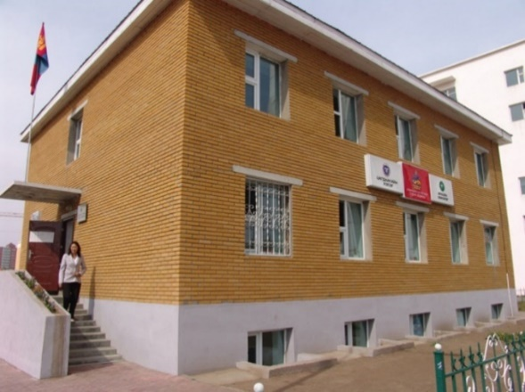
Анхан шатны эрүүл мэндийн байгууллагуудад тулгамдаж буй асуудлууд
Нийт ЭМ салбарын ажилчид
56500 (100%)
Их эмч сувилагчийн харьцаа 1:0,9 (олон улсын түвшингээс 2 дахин бага)
ӨЭМТ 3175 (5,6%)
нь ажилдаг
СЭМТ8399 (14,8%)
нь ажилдаг
Анхан шатлалын тусламж, үйлчилгээний байгууллагын тоогоор олон улсын дунджаас 2 дахин бага байна.
5,6 сая үзлэг (жилд)
2,2 сая үзлэг (жилд)
Үндсэн тоног төхөөрөмж (76, 316)-ийн бэлэн байдлын үзүүлэлт 57,5-64 хувь. Хөдөөгийн ӨЭМТ-д 47,7 хувь
Стандартын дагуу 1800-2000 хүн тутамд 1 их эмч, сувилагч ажиллана
Стандарт шаардлага хангасан | Их эмч | Сувилагч
ӨЭМТ (хот) | 17,2% | 3,4%
ӨЭМТ (хөдөө) | 0% | 0%
Оношлогооны чадавхийн хувьд (15-67) 42-68,5% байна. Хөдөөгийн ӨЭМТ-д 29,5 хувь
Модуль 4
(Эх сурвалж: ЭМАШТҮ-ний чанар хүртээмжийн судалгаа 2020 АШУҮИС, ЭМЯ, ДЭМБ, Эрүүл мэндийн үзүүлэлт 2020 ЭМХТ)
Notes:
Эрүүл мэндийн анхан шатлалын тусламж, үйлчилгээ нь хүн бүрт хүрэхээр зохион байгуулагдсан боловч үндсэн болон төрөлжсөн мэргэшлийн лавлагаа тусламж, үйлчилгээг үзүүлж байгаа эмнэлгийг зорих иргэдийн тоо буурахгүй байгаа нь санхүү, хүний нөөц, тоног төхөөрөмжийн хүрэлцээ, хангамжтай шууд хамааралтай юм.
д

Slide 11
Анхан шатны эрүүл мэндийн байгууллагын санүүүжилт
Эрүүл мэндийн санхүүжилтийн тогтолцоо ба онцлог
Холимог тогтолцоо
1990-с өмнө Семашко загвар
1994
Эрүүл мэндийн даатгал
2019
Стратегийн худалдан авалт
Төлбөрт үйлчилгээ
Эдийн засгийн ангилал
Тохиолдолд суурилсан төлбөрийн арга
Стратегийн худалдан авах
Нэг худалдан авагчийн тогтолцоо
ЭМДГ эрүүл мэндийн байгууллагаас хүн амд үзүүлэх тусламж, үйлчилгээг гэрээлэн худалдан авах
ЭМДС-нд төсөвөө төвлөрүүлж байна
Эрүүл мэндийн байгууллагыг хүн амд үзүүлсэн тусламж, үйлчилгээний гүйцэтгэлээр санхүүжүүлэх
Худалдан авагч нь эрэлт хэрэгцээгээ тооцно
Хувь хүн хаана ч үйлчилгээ авсан тэнд санхүүжилт очно
Модуль 4
Notes:
Хаана иргэн очно тийшээ үйлчилгээ очно .
БҮх санхүүжилт ЭМДС
ӨМнө нь Даатгал, улсаас байсан
Гэрээ байгуулсан ӨМТ гэрээ байгуулж 4 үйлчилгээ
Холимог тогтолцоо
Сум дээр хэвтэх, яралтай, түргэн тусламж нэмэгдээд 7 байдаг
Стратегийн худалда
Нэг худалдан авагчийн тогтолцоонд шилжиж байна
Хүнээ дагасан санхүүжилтийн тогтолцоо
Хувь хүн хаана ч үйлчилгээ авсан тэнд санхүүжилт очно.
Хуучин бол улсын төсвөөс шууд санхүүжүүлдэг байсан
Худалдан авагч-ЭМД байгууллага үйлчилгээг худалдан авна
Иргэнд хэрэгцээтэй тусламж үйлчилгээ үзүүлэсэн үү гэдэг дээр ЭМД газар хяналт тавиад санхүүжилт олгоно
Манай улс хуучин холимог тогтолцоотой байсан бол одоо оношийн бүлгээр санхүүждэг болж байна
Үйлчлүүлэгчийн хэрэгцээг даатгалын байгууллага тодорхойлох
Үйлчилгээ үзүүлэгч байгууллагыг сонгон шалгаруулна
Худалдан авагч нь эрэлт хэрэгцээгээ тооцно
Эрүүл мэндийн тусламж, үйлчилгээг худалдан авагч байгууллага болох Эрүүл мэндийн даатгалын ерөнхий газар нь хүн амд эрүүл мэндийн тусламж, үйлчилгээ үзүүлэх байгууллагыг сонгон шалгаруулах, эрүүл мэндийн байгууллагаас хүн амд үзүүлэх тусламж, үйлчилгээг гэрээлэн худалдан авах,
эрүүл мэндийн байгууллагыг хүн амд үзүүлсэн тусламж, үйлчилгээний гүйцэтгэлээр санхүүжүүлэх өөрөөр хэлбэл стратегийн худалдан авалт хийх шинэ үйл ажиллагааг эхлүүлээд байна.
2021 оны 1 дүгээр сарын 1-нээс эхлэн эрүүл мэндийн тусламж, үйлчилгээнд зарцуулах улсын төсвийг эрүүл мэндийн даатгалын санд нэгтгэж, нэг худалдан авагчийн тогтолцоонд шилжих санхүүжилтийн шинэчлэл хэрэгжиж байна.
эрүүл мэндийн тусламж, үйлчилгээнд зарцуулах улсын төсвийг Эрүүл мэндийн даатгалын санд нэгтгэж “Нэг худалдан авагчийн тогтолцоо”-нд шилжээд байна.

Slide 12
Анхан шатны эрүүл мэндийн байгууллагын санхүүжилт
Төрөөс баримтлах эрүүл мэндийн бодлогын
зорилт ба бодит байдал
№ | Хүн амын эрүүл мэндийн эрсдлийн бүлэг |  | Нэг иргэнд ноогдох төлбөрийн хэмжээ
 | Насны бүлэг | Оршин суугаа газар
1 | 5 хүртэлх нас | Гэр хороолол | 53316
2 |  | Орон сууц | 46207
3 | 6-15 нас | Гэр хороолол | 23104
4 |  | Орон сууц | 21326
5 | 16-49 насны эмэгтэйчүүд | Гэр хороолол | 24881
6 |  | Орон сууц | 24881
7 | 60 наснаас дээш | Гэр хороолол | 33767
8 |  | Орон сууц | 30212
9 | Бусад* | Гэр хороолол | 19549
10 |  | Орон сууц | 17772
 | Бодит | Зорилт
ДНБ | 2,2% | 5%
ЗГ | 5,3% | 12%
Хувь хүн | 35,9% | 25%
Нэг иргэнд тооцсон зардлыг нэмэгдүүлэх
Нэг иргэнээр тооцсон санхүүжилтын арга
Тохиолдолд суурилсан төлбөрийн арга
Notes:
Нэг иргэнд тооцсон зардлыг нэмэгдүүлэх 1. Өмнөх төвлөрсөн Семашко загварын дагуу Монгол улсын эрүүл мэндийн тусламж үйлчилгээ хүргэх тогтолцоо төрийн өмчит, дээрээс удирддаг, ерөнхий татварын сангаас эрүүл мэндийн тусламж үйлчилгээ үзүүлэгчдэд эдийн засгийн ангиллаар орцод тулгуурласан төсөв хэлбэрээр төлбөр хийдэг байсан. Семашко загварын санхүүжилт болон үйлчилгээ хүргэх тогтолцоо нь эрүүл мэндийн бүх шатлалд олон тооны үр ашиггүй байдлыг үүсгэдэг (Кацин, Кашин, & Яакаб, 2010). Ялангуяа орцод тулгуурласан эдийн засгийн ангиллын төсөв нь хөрөнгө мөнгийг тусламж үйлчилгээний тэргүүлэх зорилттой холбоход саад тотгор үүсгэдэг, тогтолцоонд илүүдэл чадавх бий болгодог сул талтай.
Төрөөс баримтлах эрүүл мэндийн бодлогын зорилт
2. Хэдийгээр өрхийн болон сумын эрүүл мэндийн төвүүд нэг иргэнээр тооцох аргачлалаар санхүүжиж анхан шатны үндсэн тусламж үйлчилгээг үзүүлж байгаа боловч Монгол Улсын ЭМЯ ихэнх эрүүл мэндийн байгууллагуудыг өмнөх оны гүйцэтгэлд тулгуурласан эдийн засгийн ангиллын төсвөөр санхүүжүүлсээр байгаа. НДЕГ хэвтүүлэн эмчлэх үйлчилгээг 115 оношийн хамаарлын бүлэгтэй (ОХБ) тохиолдолд тулгуурласан төлбөрийн аргаар худалдан авч байна. Түүнчлэн эрүүл мэндийн байгууллагууд цөөн тооны үйлчилгээг төлбөртэй үзүүлж болно
2.1. Health financing system and features
Semashko model (Centralized)State-ownedManaged from aboveIncome-based financing from the General Tax Fund by economic classification do
Mixed system:- Pay attention to public healthFamily Group Practices and Soum Hospitals - Transformed into Health Centers:Soum health center - stateFamily Health Center - provides services on behalf of the government on a private or contract basis
It is funded on a per capita basis, but is based on the previous year's performance in the economic category
Strategic acquisition
In line with the needs of the health sector, the soum general hospital with a population of at least 10,000 people, regardless of nationality, will provide referral services at the level of the Ministry of Health and at least 5 basic specialties. Performance-based financing system

Slide 13
Тусламж үйлчилгээний санхүүжилтийн өнөөгийн байдал
Олон улсад
Монголд
5-6%
6-20%
21-90%
9-10%
41-82%
49%
ЭМ-ийн Тусламж үйлчилгээ үзүүлж буй байдал
Нарийн мэргэжлийн тусламж үйлчилгээ
Архаг өвчний тусламж үйлчилгээ
5-6%
6-20%
21-100%
Нийгмийн эрүүл мэндийн болон эрүүл мэндийн суурь тусламж үйлчилгээ
40,5%
41,6%
19,6%
Эрүүл мэндийн санхүүжилтын тогтолцоо
Module 4
ЭМД-ын ерөнхий газар 2020, ДЭМБ, ЭМЯ
Notes:
Нарийн мэргэжлийн тусламж үйлчилгээ

Slide 14
Эрүүл мэндийн даатгалын санхүүжилт
ЭМДС –ийн Орлого
Эрүүл мэндийн үр дүн
ЭМД Шимтгэл
Тусламж йлчилгээ
Даатгуулагч, үйлчлүүлэгчид
Тусламж үйлчилгээний зардал
ЭМДС
ЭМДС ЗАРДАЛ
Бүх шатны эмнэлэг, эмийн сангууд
зарим сэргээн засах үйлчилгээ
45 000MNT
гэрээр үзүүлэх тусламж, үйлчилгээ
50 000MNT
Оношилгоо, шинжилгээ
20 000MNT
өдрийн эмчилгээ
70 000MNT
70 000MNT
Модуль 4
Module 4
Notes:
Даатгуулагчид эрүүл мэндийн тусламж, үйлчилгээг эрүүл мэндийн салбараас, эмнэлгээс худалдаж авах тул Сан нь худалдан авагч, Эрүүл мэндийн яам, эмнэлгүүд нь үйлчилгээ үзүүлэгч юм. Иргэд эмч, эмнэлгийн байгууллагыг өөрөө сонгож, эрүүл мэндийн тусламж үйлчилгээний захиалагч нь байж, харин Сан нь иргэдийг төлөөлж эрүүл мэндийн тусламж үйлчилгээний шаардлагыг хангасан байгууллагуудыг сонгож эрүүл мэндийн даатгалын сангийн жишиг үнэ тогтоосон үнэ тарифын дагуу худалдан авах ѐстой.
The Fund is the buyer, the Ministry of Health and the hospitals are the service providers, as the insured buy health care from the health sector and hospitals. Citizens should choose their own doctors and medical institutions and be the clients of health care services, while the Foundation should choose organizations that meet the health care requirements on behalf of the citizens and purchase them at the standard price set by the health insurance fund.
ЭМД төлсөнөөр эдлэх эрх: ЭМ чанартай, тэгш, хүртээмжтэй аюулгүй тусламж үйлчилгээг, санхүүгийн бэрхшээл, эрсдэлгүйгээр авах, ЭМД-тай гэрээ хийсэн, хувийн хэвшил, төрийн өмчит ЭМБ-аас сонгож үйлчлүүлэх, ЭМД талаар мэдээлэл авах, ЭМД-ийн тухай хуулийн 9-р зүйлд заасан ТҮ-г үнэ төлбөргүй авах. Даатгуулагч 13 нэр төрлийн тусламж, үйлчилгээнээс жилд 2 сая төгрөг (751$) хүртэлх тусламж, үйлчилгээний зардлыг Сангаас гаргуулах эрхтэй.

Slide 15
Эрүүл мэндийн даатгалын сангаас хариуцах багц тусламж үйлчилгээг авахад анхаарах зарим зүйлс
1. Зарим сэргээн засах үйлчилгээ
1-3т заасан тусламж үйлчилгээний 5-с доошгүй тохиолдлыг нэг багц гэж үзнэ
2. Гэрээр үзүүлэх тусламж, үйлчилгээ
1-4т заасан тусламж үйлчилгээг үзүүлэх бүртээ тухайн өдрийн эхэлсэн болон дууссан цагийг ЭМД-н цахим системд холбогдсон хурууны хээ уншигч төхөөрөмжөөр бүртгэнэ
3. Өдрийн эмчилгээ
Даатгуулагчийн онош, нас, хүйс, эрүүл мэндийн эрсдэлд тохироогүй буюу шаардлагагүй тусламж үйлчилгээг давхардуулан үзүүлэхгүй байх
4. Оношилгоо, шинжилгээ
Эрүүл мэндийн төвөөс үзүүлэх багц тусламж үйлчилгээг эмчилгээ оношлилгооны стандарт, удирдамж, журам, зааврын дагуу нэмэлт төлбөргүй үзүүлнэ
ЭМДҮЗ 23 тогтоол 2019
Notes:
Чанартай тусламж авсан эсэх ээ өөрөө мэдэж байх хэрэгтэй
Нэмэлт засвар орно The amount of care and services to be covered by the health insurance fund

Slide 16
ЭМАШТҮ-ний чанар хүртээмжийн судалгаа
Тусламж үйлчилгээний чанар (3,16)
Хүлээн зөвшөөрөгдөхүйц байдал (2,97)
Худалдан авч болохуйц байдал (3,16)
Тэгш байдал (3,08)
Бэлэн байдал (3,39)
1
2
3.06
3
5
Module 4
ЭМАШТҮ-ний талаарх үйлчлүүлэгчдийн сэтгэл ханамжийн түвшин дунд
(Эх сурвалж: ЭМАШТҮ-ний чанар хүртээмжийн судалгаа 2020, АШУҮИС, ЭМЯ, ДЭМБ)
Notes:
Ахмад болон эмэгтэй үйлчлүүлэгчдийн сэтгэл ханамж бусдаас арай өндөр
Customer satisfaction with the HSE is average, at 3.06 points (maximum 5 points). Female clients and the elderly over the age of 60 are more satisfied with the primary care provided by health centers.

Slide 17
Эрүүл мэндийн салбар дахь иргэдийн оролцоо
Авлига хамгийн их тархсан гурван институцийн нэг
ЭМЯ ил тод байдал 53,5%
Шудрага ажиллаж байна уу 66,3% үнэлэгдсэн
ЭМЯ хариуцлагатай байдал 62,8 %
Модуль 4
Notes:
“эрүүл мэндийн салбарыг хангалттай шударга ажиллахгүй байна” гэж иргэд үзэж байгааг илэрхийлэх бөгөөд энэ бүхний цаана ил тод байдал, иргэдийн оролцоо дутагдсан, эгэх хариуцлага сул гэх мэт шалтгаанууд байж болох юм
Энэ бүхэн эрүүл мэндийн салбарт ил тод байдлыг хангах, илүү ил тод болгоход чиглэгдсэн ажлуудыг хийх хэрэгцээ шаардлага байгааг илтгэн харуулж байна. Нийгмийн эгэх хариуцлагын тодорхой санаачилгуудыг хэрэгжүүлэх нь ил тод байдлыг хангахад дэмжлэг болохын зэрэгцээ ил тод байхыг шахаж шаарддаг учраас тус салбарт нийгмийн эгэх хариуцлагыг хэрэгжүүлэх нь ач холбогдолтой. Өөрөөр хэлбэл эрүүл мэндийн салбарт нийгмийн эгэх хариуцлагыг хэрэгжүүлснээр тус салбарын ил тод байдал хангагдахад болон илүү сайжрахад тодорхой хувь нэмэр оруулж чадна гэсэн үг юм.

Slide 18
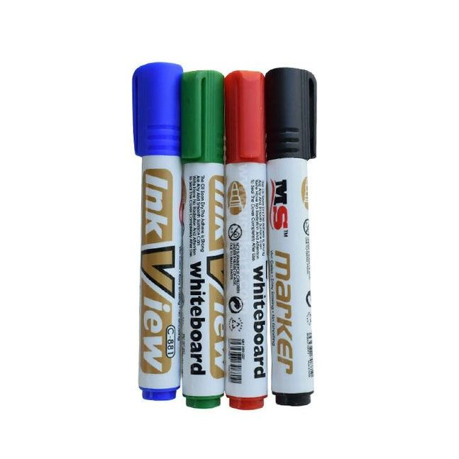
Модуль 4

Slide 19
Багаар ажиллах цаг
Өрхийн эрүүл мэндийн төвийн стандарт MNS:9252, 2017
№ | Тогтоосон стандарт | Бодит байдал
1 | Нэг өрхийн эмч, нэг сувилагчид 1800-2000 үйлчлүүлэгч ноогдохоор зохицуулна.
2 | Хүн амын өвчлөлийн судалгааг жил бүр гарган, үнэлгээ дүгнэлт хийн иргэдэд танилцуулсан байна.
3 | Тусламж үйлчилгээнд мэдээллийн самбар, утас, интернэт, гэрийн дуудлага, эргэлт зэрэг боломжит бүх хэлбэрийг ашиглана.
4 | Орон нутгийн засаг захиргаа, төрийн болон төрийн бус байгууллага, олон нийт, иргэний нийгмийн байгууллагуудтай хамтран нийгмийн эрүүл мэндийн арга хэмжээг зохион байгуулах буюу тэдгээрийн татан оролцуулдаг байна.
5 | Иргэн өрхийн эмчээ сонгох эрхийг бүрдүүлж ажиллах
6 | Тухайн төвийн үзүүлэх тусламж үйлчилгээний талаархи мэдээлэл ил тод байна.
7 | Тусламж үйлчилгээний цагийг нарийн гаргаж мөрдөж ажиллана.
8 | Үйлчлүүлэгчид цахимаар, утсаар лавлагаа мэдээлэл, зөвөлгөө өгөх, санал хүсэлтийг хүлээн авах боломжийг бүрдүүлсэн байна.
Module 4
Notes:
We will study the satisfaction and health needs of service providers and customers and focus on improving planning and quality and safety.To create the right of citizens to choose family doctorsOne family doctor and one nurse will handle 1800-2000 clients.The winter population survey is conducted annually, evaluated and presented to the public.All possible forms of care will be used, such as bulletin boards, telephones, the Internet, home calls, and calls.Organizes or participates in public health activities in cooperation with local governments, governmental and non-governmental organizations, the public and civil society organizations.

Slide 20
Багаар ажиллах цаг
Өрхийн эрүүл мэндийн төвийн стандарт MNS:9252, 2017
№ | Тогтоосон стандарт | Бодит байдал
10 | Үзлэгийн дугаар, хүлээгдлийн талаарх мэдээллийг ил тод байршуулсан байна.
11 | Хүлээлгийн хэсэгт “Үйлчлүүлэгч-Үйлчилгээ” үзүүлэгчийн эрх үүрэг, тусламж үйлчилгээний лавлагаа мэдээллийг ил тод байршуулсан байна.
12 | Төв нь бие даасан үйл ажиллагаа явуулах эрүүл ахуйн шаардлага хангасан, эмнэлгийн зориулалтын байртай байна
13 | Ариун цэврийн өрөө нь гар угаах халуун хүйтэн ус бүхий угаалтуур, нянгийн эсрэг үйлчилгээтэй шингэн саван, гар арчих нэг удаагийн хэрэглээний алчуур, гар халдваргүйжүүлэх бодисоор хангагдсан байна.
14 | Хүн амын сэтгэл ханамжийн судалгааг улирал тутам авч, дүгнэлт хийн үр дүнг тооцож ажиллана.
Module 4
Notes:
We will study the satisfaction and health needs of service providers and customers and focus on improving planning and quality and safety.To create the right of citizens to choose family doctorsOne family doctor and one nurse will handle 1800-2000 clients.The winter population survey is conducted annually, evaluated and presented to the public.All possible forms of care will be used, such as bulletin boards, telephones, the Internet, home calls, and calls.Organizes or participates in public health activities in cooperation with local governments, governmental and non-governmental organizations, the public and civil society organizations.

Slide 21
Эрүүл мэндийн анхан шатны тусламж үйлчилгээнд цахим мэдээллийн платформыг ашиглах нь
Модуль 4

Slide 22
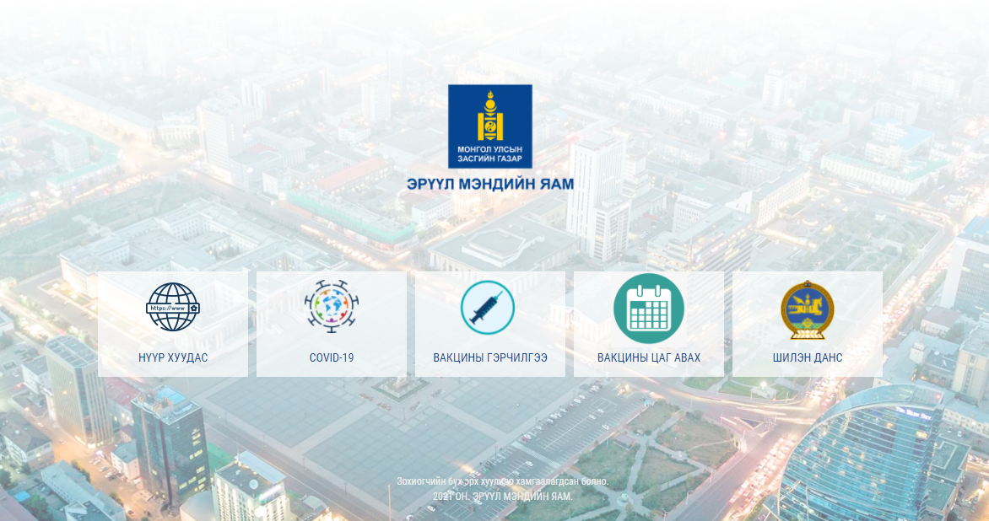
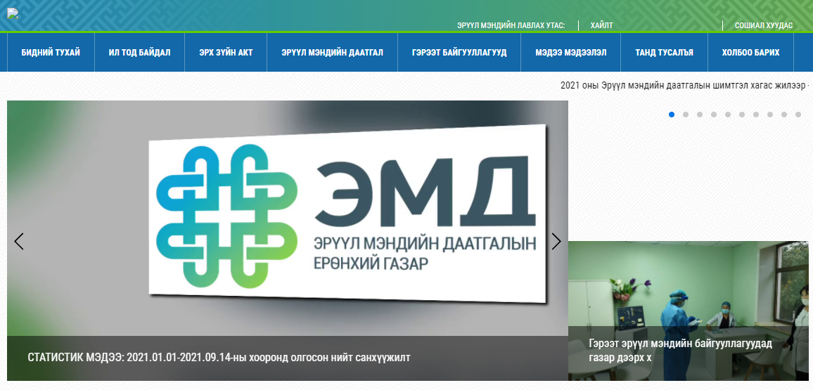
Монгол улсад цахим Платформ ашиглан мэдээлэл авах санал хүсэлтээ илэрхийлэх боломж
1) Үйл ажиллагаа
2) Хүний нөөц
“Мэдээллийн ил тод байдал ба мэдээлэл авах эрх”-ийн тухай хуулиар ОН-ийн төсвөөс санхүүждэг бүх байгууллаг вэбсайтдаа
дараах 4 мэдээллийг нийтэлсэн байхаар заасан
3) Төсөв санхүү
4) Худалдан авах ажиллагаа

Slide 23
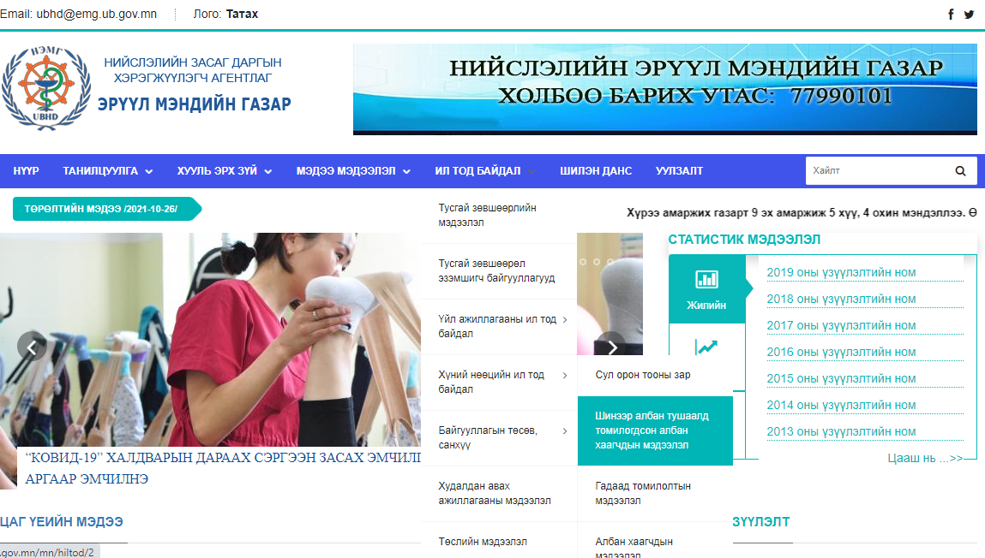
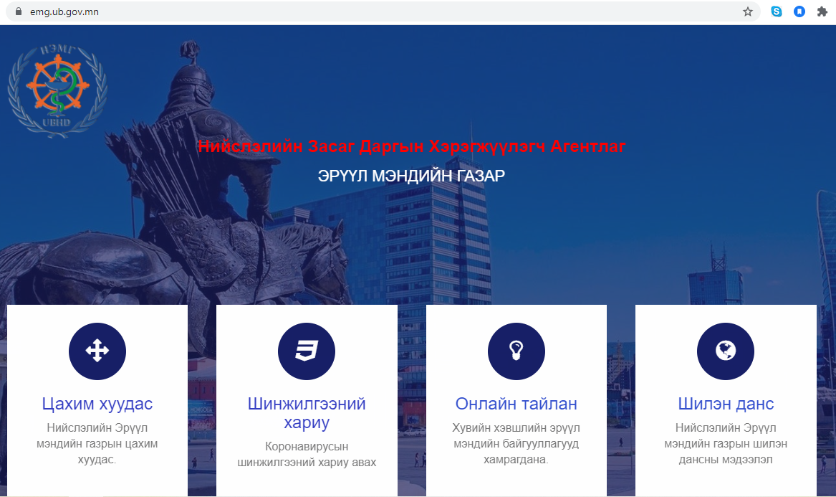
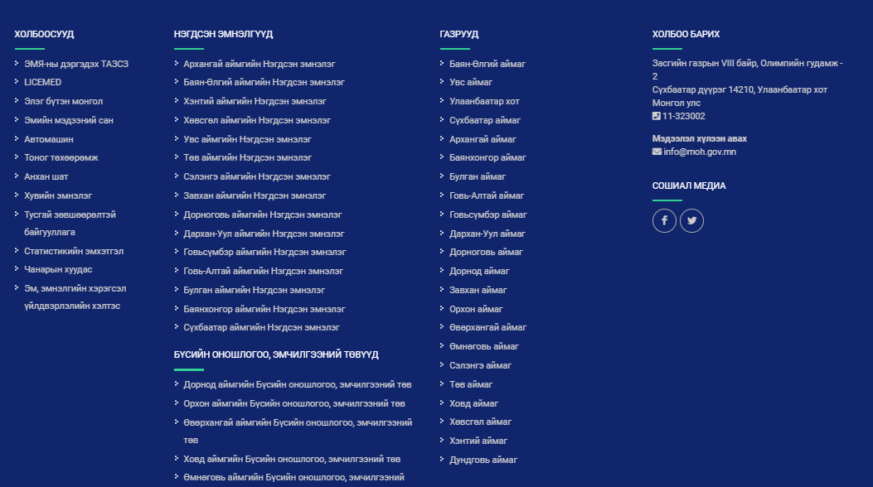
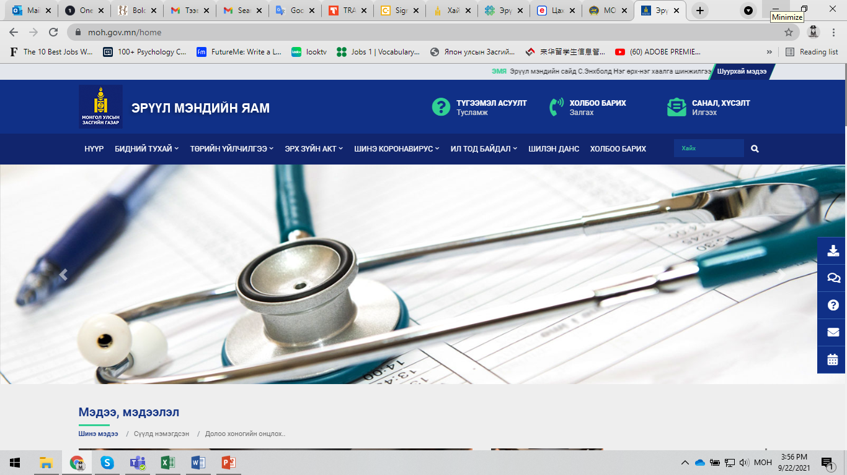
Төрийн үйлчилгээний мэдээлэл авч болох вэбсайтууд:
Нийслэлийн эрүүл мэндийн газар
http://emg.ub.gov.mn/
Эрүүл мэндийн яам
https://moh.gov.mn/home
Notes:
Мэдээллийн хүртээмж: Иргэд, хуулийн этгээд мэдээлэл хайх, хүлээн авах эрхийг хангахтай холбогдсон харилцааг 2011 онд батлагдсан “Мэдээллийн ил тод байдал ба мэдээлэл авах эрх”-ийн тухай хуулиар зохицуулж өгсөн. Энэ хүрээнд: Улсын болон ОН-ийн төсвөөс санхүүждэг, Үүнд: Бүх яам, агентлагууд, УИХ- ын харьяа байгууллагууд,төрийн өмчит болон төрийн өмчийн оролцоотой хуулийн этгээд, төрийн байгууллагууд нь дараах мэдээллүүдийг өөрсдийн цахим хуудас, самбартаа нээлттэй байрлуулж, мэдээллийн ил тод байдлыг хангасан байхаар зохицуулсан. Үүнд: 1) Үйл ажиллагаа, 2) Хүний нөөц, 3) Төсөв санхүү, 4) Төрийн болон орон нутгийн өмчийн хөрөнгөөр бараа, ажил, үйлчилгээ худалдан авах ажиллагаа гм. МӨН, нэмээд дараах 3 мэдээллийг дээрх журмын дагуу хүсэлт гаргаж авна.
тухайн байгууллагын эзэмшилд байгаа бүх төрлийн мэдээ, баримт бичиг, гэрээ, контракттай холбоотой мэдээлэл,
Тухайн байгууллагын эзэмшилд байгаа эд зүйлтэй холбоотой мэдээлэл;
Тухайн байгууллагын үйл ажиллагаатай холбоотой бусад мэдээлэл - эдгээр мэдээллийг хүсэлт гаргаж авна.
Шилэн дансны цахим хуудсанд тавигдах мэдээлллийн агуулга, стандартыг тогтоох журмаар байгууллага бүр өөрийн цахим хуудсанд шилэн дансны цэстэй байх бөгөөд шилэн дансны цэс нь: 1) Төсөв/гүйцэтгэл; 2) Хөрөнгө оруулалт, тендер, худалдан авалт; 3) Бусад; 4) Сангийн яамны мэдээлэл гэсэн дөрвөн дэд цэстэй байна.

Slide 24
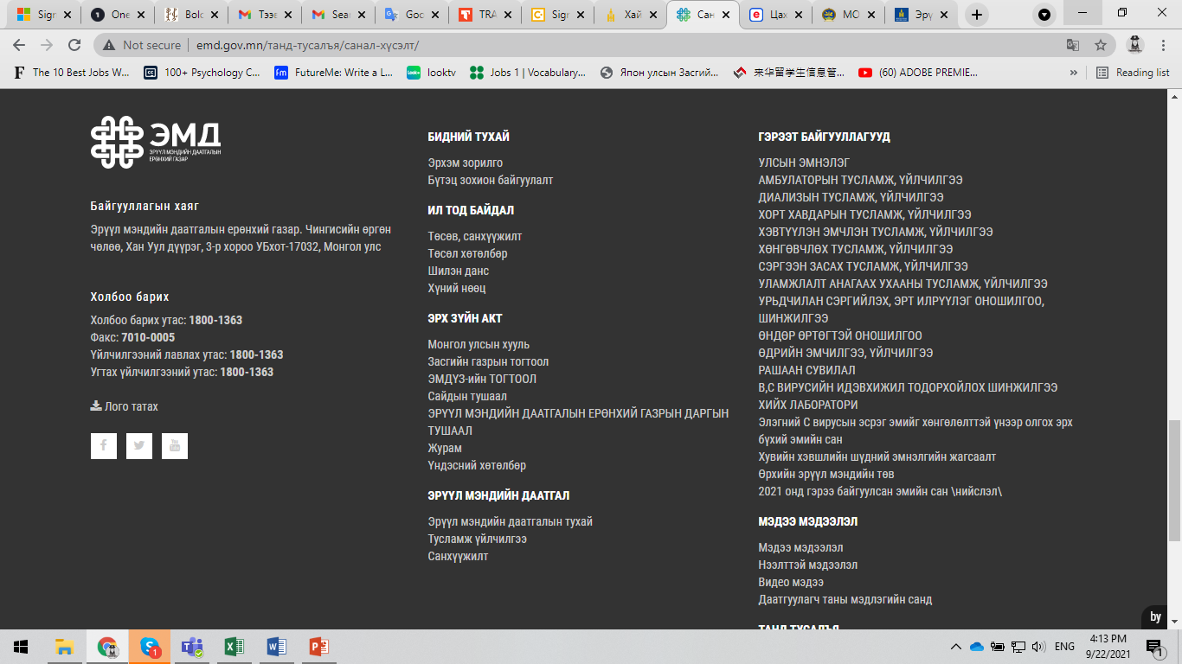
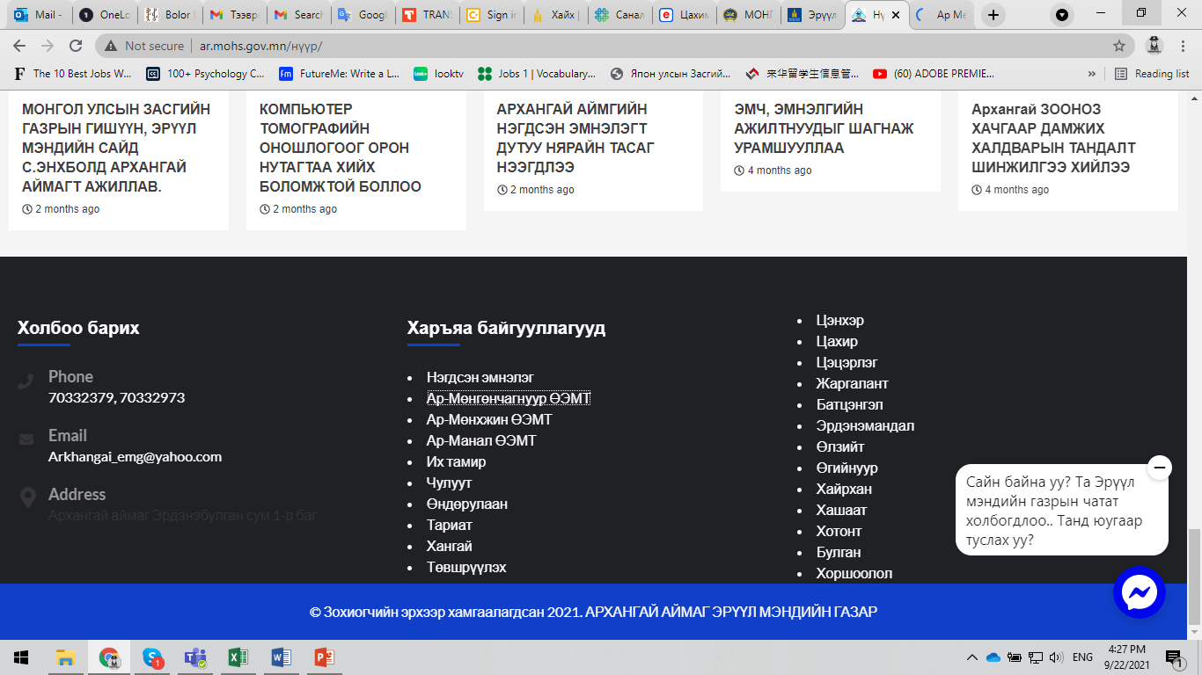
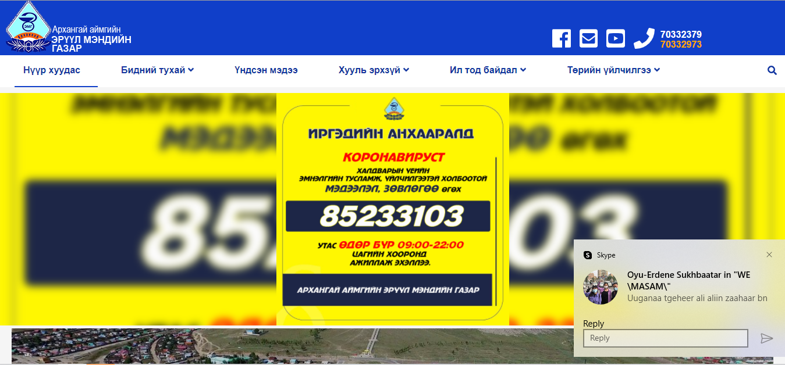
Төрийн үйлчилгээний мэдээлэл авч болох вэбсайтууд:
http://www.emd.gov.mn/
Модуль 4
http://ar.mohs.gov.mn/
Notes:
ЭМЯ: Салбарын Бодлого, үндэсний хэмжээнд хэрэгжүүлж буй төсөл хөтөлбөр, салбарын төсөв, гүйцэтгэл
ЭМХөгжлийн төв: Сар, улиралын статистик мэдээ, ЭМ –ийн үзүүлэлтүүд, тайлан мэдээ
ЭМДЕГ: ЭМД, даатгалаар авдаг үйлчилгээтэй холбоотой мэдээлэл
Аймаг/Нийслэлийн ЗДТГ болон харьяа ЭМБ-ууд

Slide 25
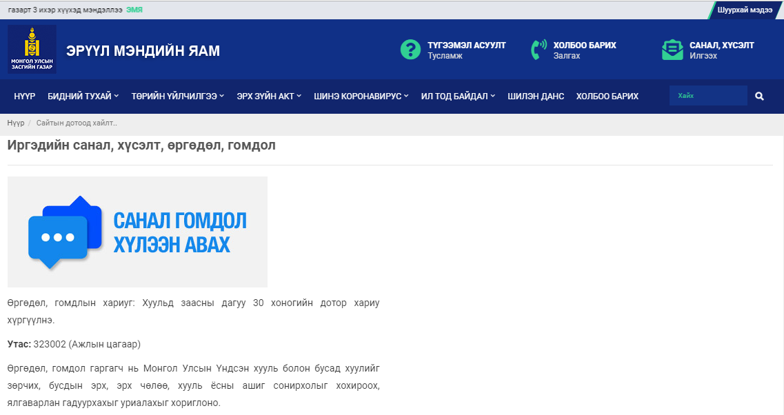
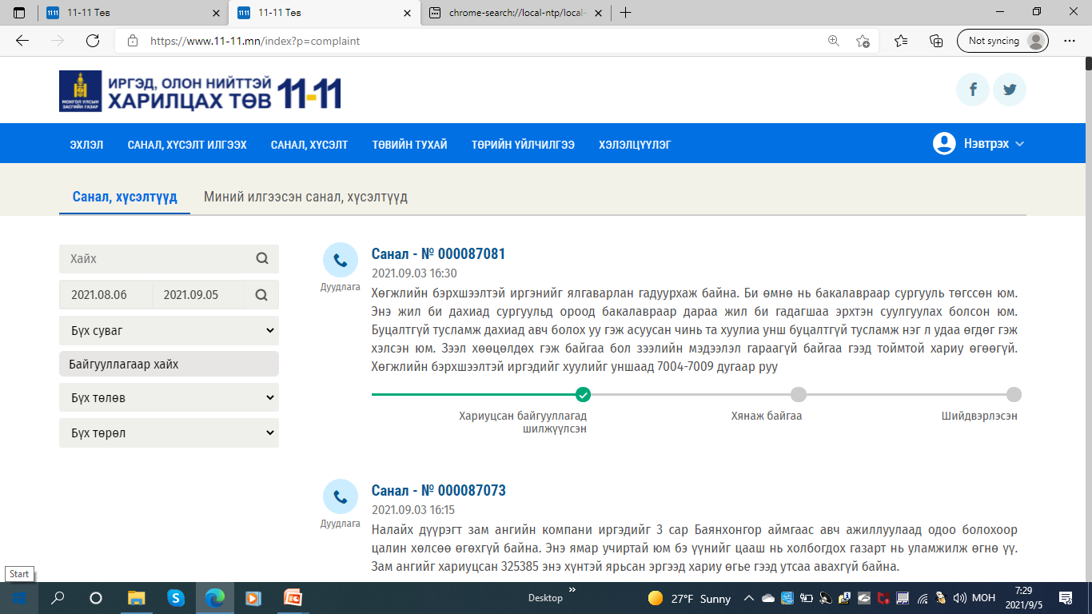
Төрийн үйлчилгээтэй холбоотой санал хүсэлтээ илэрхийлэх вэбсайтууд:
Эрүүл мэндийн яамны вэбсайтаас та:
Эрх зүйн актууд
Ил тод байдал
Шилэн данс гэсэн цэснүүдээс өөрт шаардлагатай мэдээллээ олж авах боломжтой
Мөн
Санал хүсэлтээ илэрхийлэх боломжтой юм.
https://www.moh.gov.mn/app
Харин иргэд олон нийттэй харилцах 11-11 вэбсайтаас та:
Бүх төрлийн төрийн үйлчилгээ
Төрийн үйлчилгээнд санал хүсэлтээ өгөх боломжтой
https://www.11-11.mn/
Модуль 4
Notes:
An online platform for citizens to make suggestions and participate in health care:
ЭНЭ НЬ Хууль санаачлагчдын боловсруулсан хуулийн төслүүдэд иргэд, ИНБ болон бусад сонирхлын бүлгүүдийн саналыг авах, нэгтгэх, тусгах, тухайн талуудад эргэн тайлагнаж харилцан мэдээлэл солилцоход зориулагдсан эргэх холбоо бүхий ХОЁР-ТАЛТ ЦАХИМ ХЭЛЭЛЦҮҮЛГИЙН СИСТЕМ ЮМ.
THIS IS A INTERFACE - ELECTRONIC DISCUSSION SYSTEM with feedback for citizens, CSOs, and other interest groups to collect, consolidate, reflect and report back to the parties in the draft laws developed by the initiators.

Slide 26
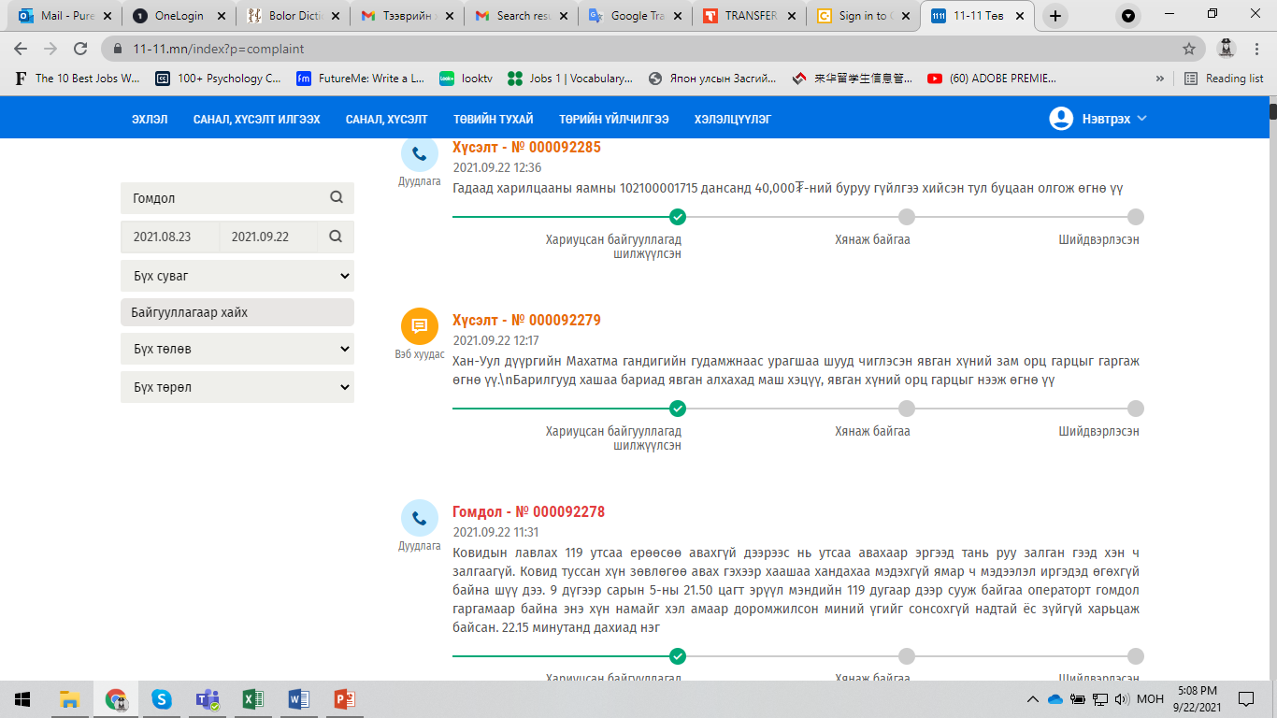
Төрийн үйлчилгээтэй холбоотой санал хүсэлтээ илэрхийлэх вэбсайтууд:
Иргэдийн санал хүсэлтийг 3 шат дамжлагатайгаар хүлээн авч шийдвэрлэдэг мөн өргөдөл, гомдлын хариуг хуульд заасны дагуу 30 хоногийн дотор хариу хүргүүлнэ.
Модуль 4

Slide 27
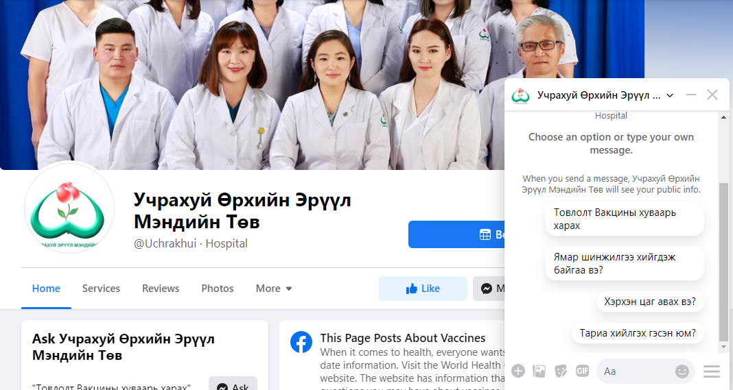
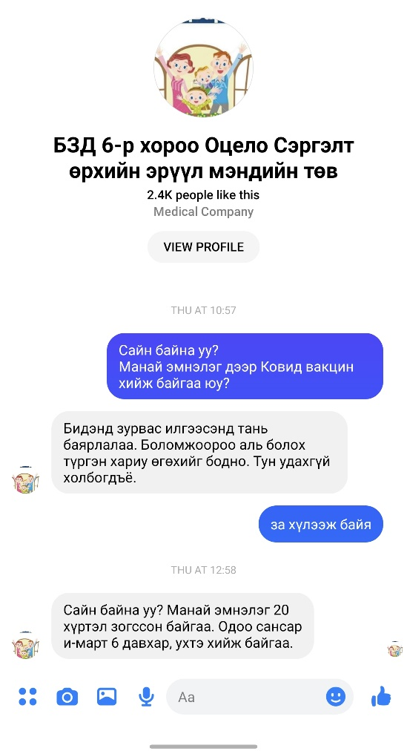
Төрийн үйлчилгээтэй холбоотой санал хүсэлтээ илэрхийлэх вэбсайтууд:
Та өөрийн амьдардаг аймаг, дүүрэг, сум, хорооны өрхийн эрүүл мэндийн төвийн Facebook хуудсаар болон Эрүүл мэндийн даатгалын ерөнхий газрын вэбсайтаар дамжуулан мэдээ мэдээлэл болон санал хүсэлтээ илэрхийлэх боломжтой
Албан
бус
Модуль 4
https://www.facebook.com

Slide 28
Эрүүл мэндийн анхан шатны тусламж үйлчилгээ ба иргэдийн оролцоо
Модуль 4
Notes:
Эрүүл мэндийн энэ шинэ тогтолцоонд бид яаж оролцох вэ
Танай өрхийн эмнэлэг ямар ямар тоног төхөөрөмж байх ёстойг та мэдэх үү
ӨЭМТ Сайн жишээг танилцуулах хөдөө ба хот
Аймгуудын сайн ажилладаг өрхийн эмнэлгийн жишээ тоног төхөөрөмж гэх мэт
Эхний ойтлен унших
Эхний бэлгэсэн ворд оо унших
Бүгдээрээ жаахан өөрчлөгдий гэсэн утга
Сайн өрхүүд яаж яваад тийм болов оо
4g iluu ih buuuuur sonirholtoi bolgoh

Slide 29
Эрүүл мэндийн анхан шатны тусламж үйлчилгээг сайжруулахад ИРГЭД/ИНБ-ын оролцох нь?
Нийгмийн ЭМ тулгамдсан асуудал
Урьдчилан сэргийлж болох өвчнүүд нь хүн амын өвчлөл, нас баралтын тэргүүлэх 5 шалтгаан байсаар байна
Хэрэгцээтэй уялдуулан нөөцийг зөв хувиарлах
Шийдвэр гаргалтанд нөлөөлөн, сайжруулах үйл явцад оролцох
Notes:
-ЭМАШТҮ-г сайжруулахад Иргэд яагаад оролцох ёстой вэ? Та юу гэж бодож байна?
4 хэсэг биш 4 уялдаатай гэдэг чиглэлээр тайлбарлах хэрэгтэй
Бүх хэсгүүдийг иргэд оролцсоноор гэж эхлэж ярих...

Slide 30
Эрүүл мэндийн анхан шатны тусламж үйлчилгээг сайжруулахад ИРГЭД/ИНБ-ын оролцооны зохицуулалт:
Эрх зүйн орчин
Оролцох эрх, үүрэг
Эрүүл мэндийн тухай хууль
45.1.2)
Эрүүл мэндийн талаар төрөөс баримтлах бодлого
(2.4.8.6)
Төрийн болон ОНӨХ-өөр бараа, ажил, үйлчилгээ худалдан авах тухай
(7.4)
Эрүүл мэндийн даатгалын тухай хууль
(24.4)
ЭМТҮ-ний ил тод байдлыг хангах, шийдвэр гаргахад иргэд, ТББ-ын оролцоог нэмэгдүүлж, нийгмийн хариуцлагыг дээшлүүлэх
Иргэд, ТББ худалдан авах ажиллагааны төсөвлөлтөөс гэрээний хэрэгжилт хүртэлх бүх үе шатанд хяналт тавих бүрэн эрхтэи
"Эрүүл мэндийг дэмжих, хамгаалах үйл ажиллагаанд хамт олон, иргэнийг оролцуулах
ЭМД-ийн хууль, тогтоомжийн биелэлтэд иргэд хяналт тавих, илэрсэн зөрчлийг арилгахыг шаардах
Notes:
ЭМ тусламж үйлчилгээний хүртээмж чанарыг сайжруулахад иргэдийн оролцох оролцоог дэмжсэн нилээдгүй зохицуулалтууд бий.
Модуль 4-ийн эхний хичээл дээр АШТҮ-ний хууль эрх зүйн орчныг тодорхой үзсэн байгаа.
Одоо хуваалцах зарим жишээ заалтууд нь энэ хичээлтэй илүү холбоотой учир дахин хуваалцаж байгаа юм.
Эдгээр заалтуудыг ерөнхийд нь багцалбал:
1) Мэдээлэл авах, мэдээлэх , 2) ЭМ-ийн бодлого, арга хэмжээг хэрэгжүүлэх, 3) Тусламж үйлчилгээнд хяналт тавих гээд бүх шатлалд , бүх түвшинд оролцох боломжтой, эрхтэй байна.
Тухайлбал: ЭМ тухай хууль: 45 зүйл тэр чигтээ ТББ оролцоо
(45.1.2) ТББ оролцоо "Эрүүл мэндийг дэмжих, хамгаалах үйл ажиллагаанд хамт олон, иргэнийг оролцуулах,
ЭМ талаар төрөөс баримтлах бодлого:
(2.4.8.6): “ЭМТҮ- ний ил тод байдлыг хангах, шийдвэр гаргахад иргэд, ТББ-ын оролцоог нэмэгдүүлж, нийгмийн хариуцлагыг дээшлүүлэх,
(2.4.1.13): ЭМ-ийг дэмжих бодлогыг хэрэгжүүлэх чиглэлээр төрийн гүйцэтгэх зарим чиг үүргийг ТББ-аар гүйцэтгүүлэх санхүүжилт олгох
Шилэн дансны тухай хууль:
9 дүгээр зүйл. Иргэний хяналт: 9.1. Энэ хуулийн хэрэгжилтийн явц, шилэн дансны мэдээллийн зөрчил, дутагдал болон шаардлагыг байгууллага, албан тушаалтанд гаргах, хүлээн аваагүй бол энэ талаарх гомдол, мэдээллийг иргэн төрийн аудитын байгууллагад гаргах хүсэлт гаргаж болно
Төрийн болон орон нутгийн өмчийн хөрөнгөөр бараа, ажил, үйлчилгээ худалдан авах тухай хууль: 7.4-т
“…..Иргэд, ТББ худалдан авах ажиллагааны төсөвлөлтөөс гэрээний хэрэгжилт хүртэлх бүх үе шатанд хяналт тавих бүрэн эрхтэй”.
Our country is still reforming its health sector and system. A clear example of this is a number of regulations that encourage citizen participation in improving access to quality care. The first lesson in Module 4 provides a clear overview of the legal framework for R&D. Some of the examples to share now are more relevant to this lesson, so I'm sharing them again. For example: ...............These provisions can be summarized as follows: 1) Access to information, 2) Implement health policies and measures, and 3) Monitor access to care at all levels.

Slide 31
Эрүүл мэндийн анхан шатны тусламж үйлчилгээг сайжруулахад ИРГЭД/ИНБ-ын оролцох арга зам
Нөлөөлөх
(ЭМАШТҮ)
ШИЙДВЭР ГАРГАЛТАД ИРГЭДИЙН ОРОЛЦОО
ХАРИЛЦААНЫ ТҮВШИН
Шаардлагaтай бол нэмэлт дэмжлэг авах
Мэдээлэл түгээх, хуваалцах
Иргэд, ИНБ бодит байдлын тухай мэдээллийг олж судлах
ӨЭМТ- н ЭМА-ын тоо, тоног төхөөрөмж, үйлчилгээний орчин гм. бодит үнэлгээ
Иргэд, ИНБ дэмжлэг авч, ЭМТҮ-ний стандарт болон НЭХ-ын аргуудыг суралцах
Иргэд ЭМАд, ОН-ийн засаг захиргаатай нотолгоонд суурилсан яриа хэлцэл хийх
Иргэд, ИНБ үнэлгэний мэдээллийн үр дүнг
ОН, төр захиргааны холбогдох хүмүүст танилцуулах
ЭМБ, олон нийтийн хэрэгцээ, тулгамдсан асуудлын талаар мэдээлэл олж авах
Мэдээллийг шинжлэх, нөөцийг тооцож үзэх
Модуль 4
Notes:
Мэдээлэл олж авсанаас санал хүсэлт өгөх хүртэл оролцоог хэрэгжүүлэх НЭХ-ын үндсэн элементүүд
Эрүү мэндийн анхан шатны тусламжид иргэдийн санал хүсэлт, оролцоог дэмжсэн нийгмийн эгэх хариуцлагын ямар механизмууд байна вэ?
Бараг бүх НЭХ-ын санаачлагын эхний алхам бол нэвтрэх цэг буюу асуудлыг тодорхойлох, нэн тэргүүний асуудлыг шийдвэрлэх стратеги боловсруулах явдал юм.
Олон нийтийн оролцоо нь хэрэглэгчид болон засгийн газар, үйлчилгээ үзүүлэгчийн хооронд мэдээлэл солилцох, санал хүсэлтийг өгөх боломжийг олгодог тул бодит болон хүссэн үйлчилгээний нийлүүлэлтийн ялгааг арилгахад тусална. Иргэд олон нийтийн оролцоог хангах нотлох баримт бүрдүүлэх хэрэгтэй ба эдгээр нь ихэвчлэн дараах үндсэн элементүүдээс бүрдсэн. Зураг 1: Нийгмийн Эгэх Хариуцлагын building blocks (Дэлхийн Банк байнө.
Мэдээлэл өгөх: Асуудал, өөр хувилбар, боломжууд болон шийдлийг ойлгоход нь туслах тэнцвэртэй, бодитой мэдээллээр хангах
Зөвлөлдөх: Дүн шинжилгээ, өөр хувилбар, шийдвэрийн талаар иргэдийн санал хүсэлтийг авах
Хамтран ажиллах: Шийдвэр гаргах бүх хэсэгт иргэдтэй хамтран ажиллах
Эрх мэдэлжүүлэх: Эцсийн шийдвэр гаргахыг иргэдийн гарт өгөх
What are the mechanisms of social responsibility that support citizens' feedback and participation in primary health care?The first step in almost all public health initiatives is to identify an access point or problem and to develop a priority solution strategy.Community participation helps to bridge the gap between the supply of actual and desired services, as it allows for the exchange of information and feedback between consumers and the government and service providers. Citizens need to provide evidence of public participation, which usually consists of the following key elements. Figure 1: Social Responsibility building blocks (World Bank).Provide information: Provide balanced, factual information to help them understand problems, alternatives, opportunities, and solutions.Consultation: Get feedback from citizens on analysis, alternatives, and decisionsCollaborate: Work with citizens in all decision-making areasAuthorization: Leaving the final decision to the people

Slide 32
Эрүүл мэндийн анхан шатны тусламж үйлчилгээг сайжруулахад ИРГЭД/ИНБ оролцохын ач холбогдол:
Эрүүл мэндийн суурь тусламж үйлчилгээний чанар, хүртээмж сайжирна
Иргэдийн оролцоо бий болсон үед
Үйлчилгээ
үзүүлэгчид, иргэдийн харилцаа сайжирна
Асуудлыг хамтарч шийдэх боломж бүрдэнэ
2015 онд Өвөрхангай аймаг
Бат-Өлзий сумын
ЭМТ + иргэдийн хэлэлцүүлэгээр амны хөндийн ЭМ-ийн асуудал тулгамдаж байгааг гаргаж ирсэн
Уулзалтын үр дүнд гарсан асуудлыг шийдвэр гаргагч нарт танилцуулсан
Үр дүнд нь СЭМТ цалингийн төсвийг нэмэгдүүлж, дутагдалтай шүдний эмчийн орон тоог бий болгож чадсан.
Сумын 9000 иргэний амны хөндийн эрүүл мэндийн асуудал шийдвэрлэгдэхэд бодит хувь нэмэр болсон
Notes:
Төрөөс үзүүлж буй НИЙГМИЙН СУУРЬ ҮЙЛЧИЛГЭЭНИЙ ЧАНАР, ХҮРТЭЭМЖИЙГ САЙЖРУУЛАХЫН тулд орон нутгийн иргэд болон засгийн газар хоорондоо харилцан ярилцах замаар хамтын ажиллагаа, хариуцлагатай байдлыг нэмэгдүүлэх
Иргэд СЭМТ-тай хамтраад юу шийдсэн жишээг харцгаая. Энэ суманд хамгийн их тулгамдсан асуудал нь Амны хөндийн эрүүл ахуй, шүдний өвчлөл их. Гэтэл суманд нь эмч байхгүй. Төсвийн дутагдлаас гм.
Increase cooperation and accountability through dialogue between local people and the government to improve the quality and accessibility of basic social services provided by the state

Slide 33
Видео
Иргэдийн дуу хоолой түүний үр нөлөө

Slide 34
СЭДЭВ 4:Эрүүл мэндийн анхан шатны тусламж үйлчилгээг сайжруулахад нийгмийн эгэх хариуцлагын арга, хэрэгслүүдийг ашиглах нь
Модуль 4

Slide 35
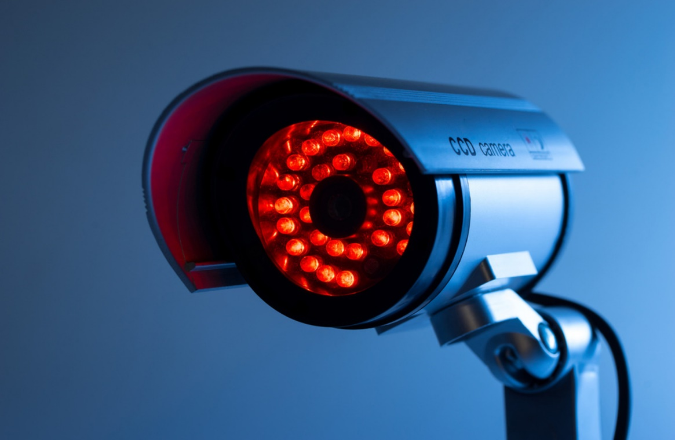
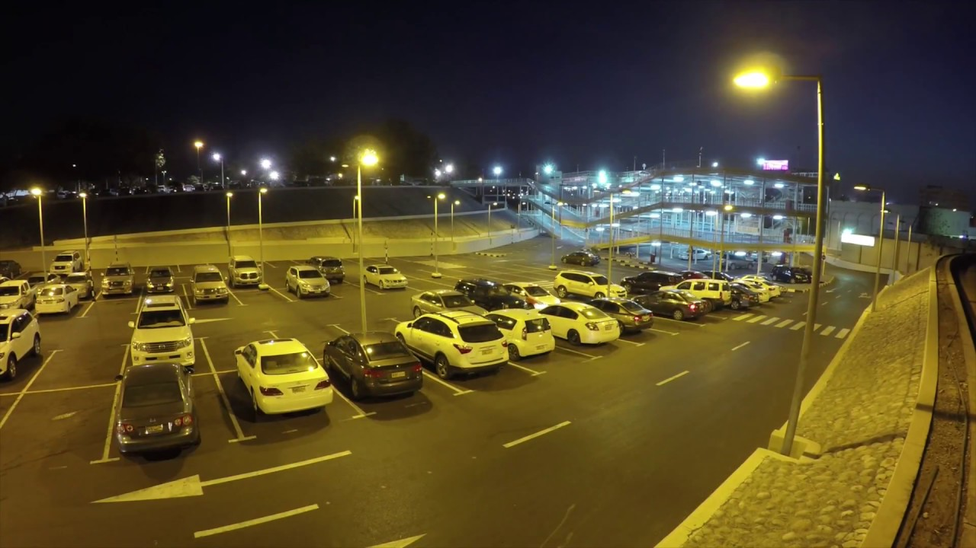
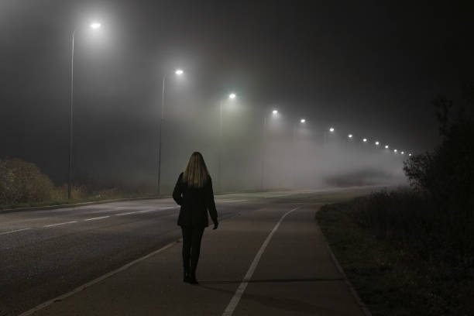
Модуль 4
Notes:
Камергүй газар гэмт хэрэг, хулгай дээрмийн гаралт их байдаг уу?
Камертай газар гэмт хэрэг, хулгай дээрэм бага байдаг уу?
ЯАГААД?
Тэгвэл та эрүүл мэндийн үйлчилгээний чанар хүртээмжийг хянах, үнэлэх хяналтын камер мэт аргачлалуудыг мэдэх үү?
Тэгвэл дараах үр дүнтэй, туршигдсан аргачлалуудыг санал болгоё

Slide 36
НИЙГМИЙН
ЭГЭХ ХАРИУЦЛАГЫН ‘
АРГА ХЭРЭГСЭЛ ???
ТУЛГАРСАН АСУУДЛЫГ
ШИЙДВЭРЛЭЖ ЗОРИЛГЫГ ХАНГАХЫН ТУЛД
Зорилтот бүлгийн хүмүүсийн хийхгүй байсан зүйлийг хийлгэх
Зан үйлийг өөрчлөх
Оролцогч талуудын тэнцвэрт харилцааг зохицуулах
ЗОРИЛГО БҮХИЙ МЕХАНИЗМ
Notes:
Нийгмийн эгэх хариуцлага гэж юу вэ? Гэдэг ойлголтыг өгөх

Slide 37
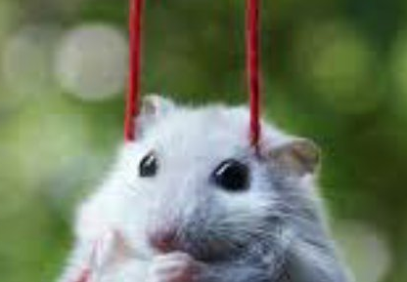
Нийгмийн эгэх хариуцлагыг арга хэрэгсэлийг нэвтрүүлэх
Ядуурлын түвшин харьцангуй өндөр орон нутгийн иргэдийн төрийн шийдвэр гаргах үйл явц
ОРОЛЦОО нь нэмэгдэж, тэдэнд хүргэх ТӨРИЙН ҮЙЛЧИЛГЭЭНИЙ ЧАНАР сайжирна.
Notes:
Нийгмийн эгэх хариуцлагыг арга хэрэгсэлийг нэвтрүүлснээр ядуурлын түвшин харьцангуй өндөр орон нутгийн иргэдийн төрийн шийдвэр гаргах үйл явцад оролцоо нь нэмэгдэж, тэдэнд хүргэх төрийн үйлчилгээний чанар сайжирна.
Төрийн төлөө оготно боож үхнэ гэпэг уламжлалт сэтгэлгээ бол өнөөдрийн нийгэмд байж болохгүй

Slide 38
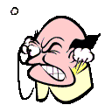
ИРГЭДИЙН ОРОЛЦОО нь дээр үндэслэнэ.
Хуралд оролцох
Судалгаанд хамрагдаж мэдээлэл өгөх
Үзэл бодлоо нэгтгэх, төлөвшүүлэх, илэрхийлэх, хоорондоо зохицох, хамтдаа нөлөөлөх
ТӨР
Олон нийтийн сонсгол зохион байгуулах
Төлөвлөлтөд оролцох
Зохион байгуулалттай бүлэгт нэгдэх
ИРГЭД

Slide 39
ИРГЭДИЙН ДУУ ХООЛОЙ БА ТҮҮНИЙ ҮР НӨЛӨӨ
ХАРИУЦЛАГАТАЙ БАЙДАЛ
МЭДЭЭЛЭЛ
ХАРИЛЦАН ЯРИА
ДУУ ХООЛОЙ
ЗОРИЛГО.
ТӨРӨӨС ҮЗҮҮЛЖ БУЙ ҮЙЛЧИЛГЭЭГ САЙЖРУУЛАХАД НИЙГМИЙН ЭГЭХ ХАРИУЦЛАГЫГ НЭМЭГДҮҮЛЭХ
Модуль 4

Slide 40
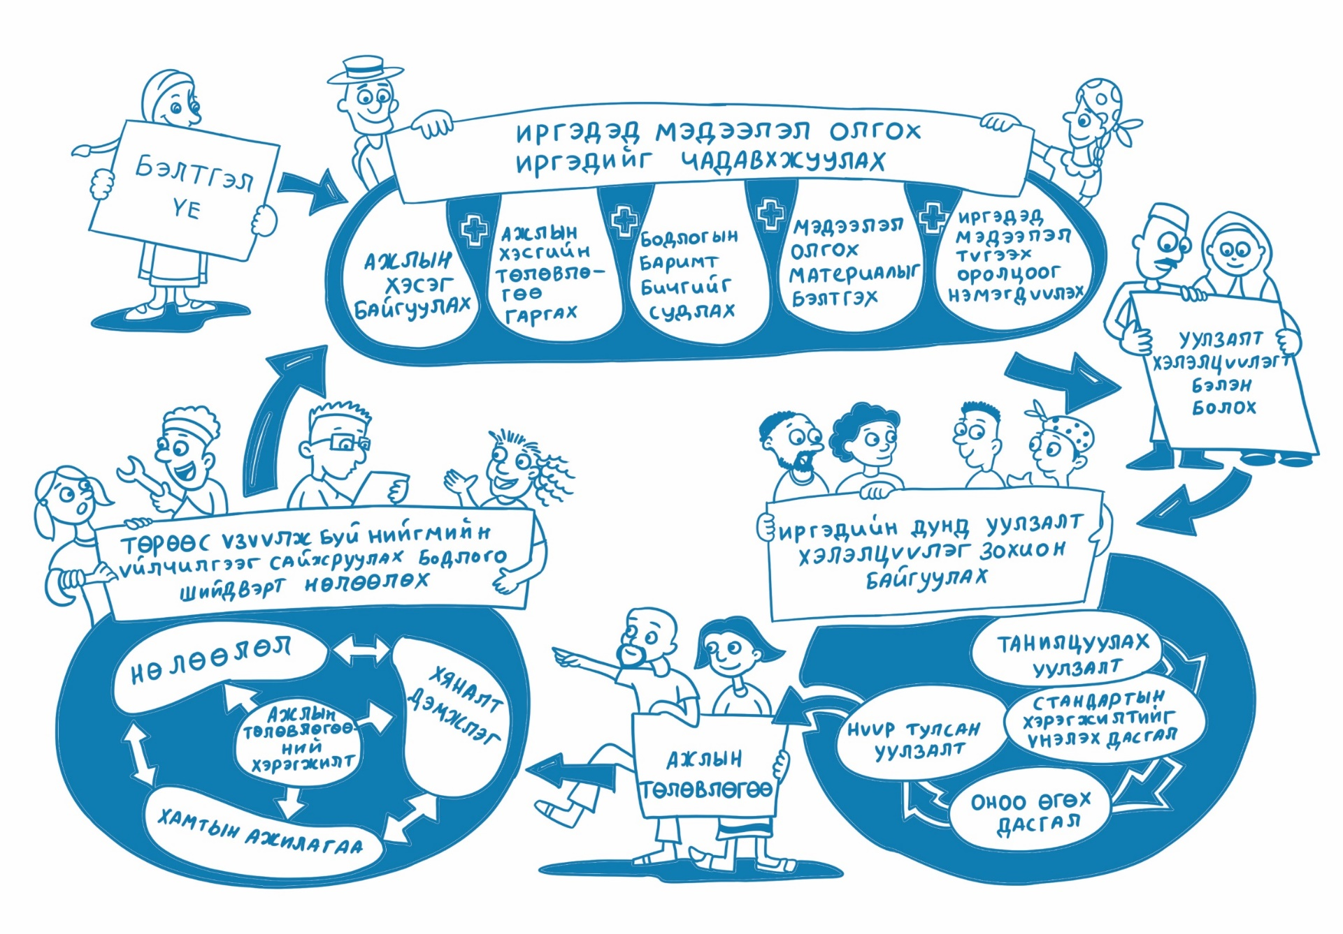
ҮЕ ШАТ
Notes:
“Иргэдийн дуу хоолой ба түүний үр нөлөө” аргачлал нь хүүхэд, гэр бүлийн өдөр тутмын амьдралд хамгийн их нөлөө үзүүлдэг эрүүл мэнд, боловсрол гэх мэт нийгмийн суурь үйлчилгээг сайжруулахын тулд орон нутаг болон засгийн газар хоорондоо харилцан ярилцах замаар нийгмийн хариуцлагыг нэмэгдүүлэх аргачлал юм. Мөн “Иргэдийн дуу хоолой ба түүний үр нөлөө” аргачлал нь орон нутгийн түвшний нөлөөллийн аргачлал юм. Тус аргачлал нь 4 үе шатаас бүрдэнэ.

Slide 41
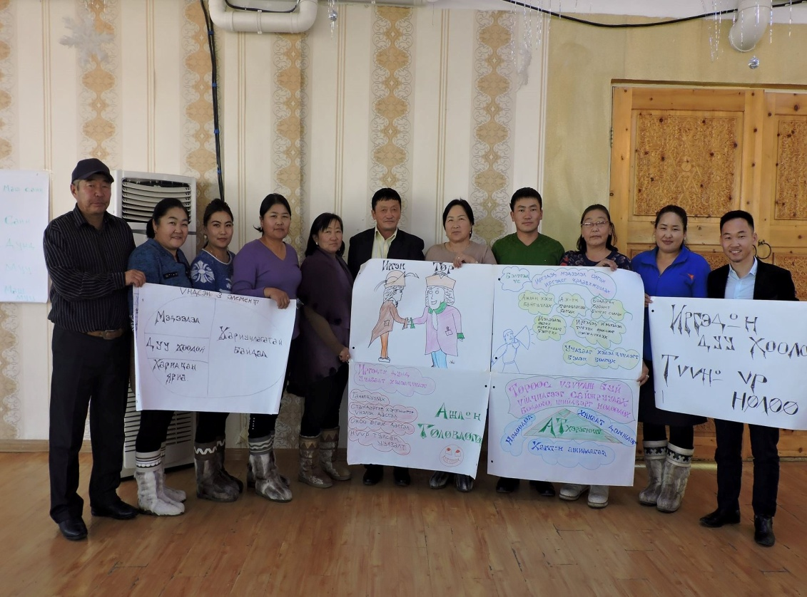
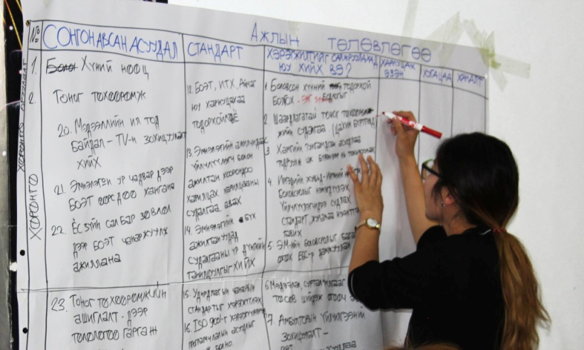
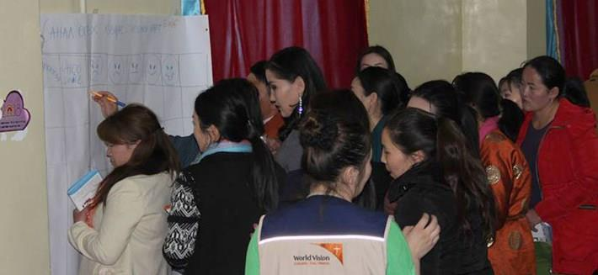
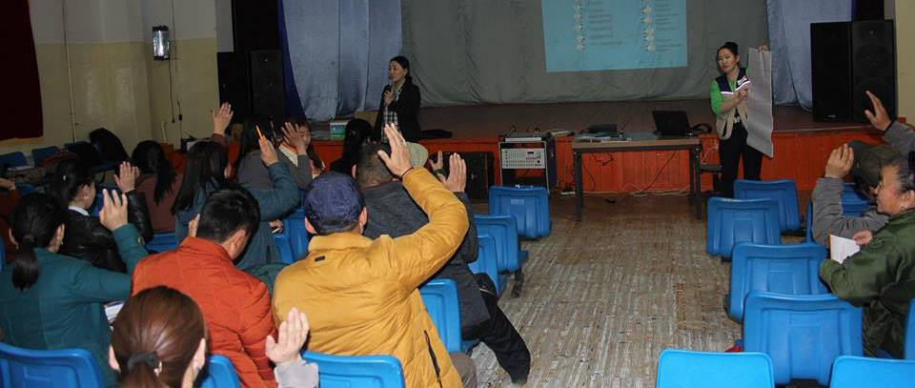
Үе шат 1.
Үе шат 2.
Үе шат 3.
ХИЙХ АЖЛЫН ТӨЛӨВЛӨГӨӨ
ХИЙХ АЖИЛ | ХАРИУЦАХ ХҮН | ХЭЗЭЭ | ШААРДЛАГАТАЙ МАТЕРИАЛ/БУСАД АЖИЛ | ХЯНАХ ХҮН

Slide 42
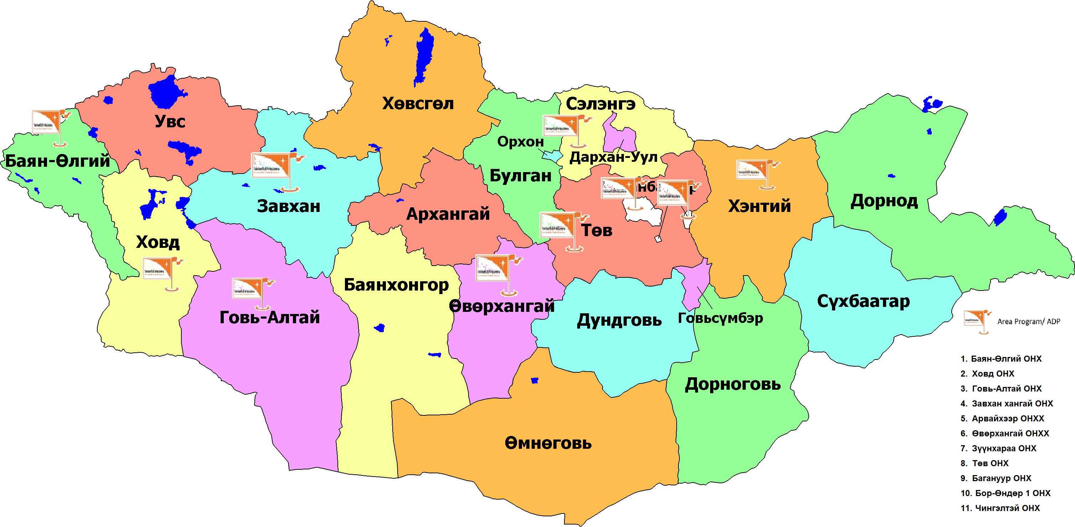
Модуль 4
Notes:
Энэхүү арга хэрэгсэл нь сүүлийн 8 жилийн хугацаанд нийт 17 аймаг, 6 дүүрэгт хэрэгжсэн
Иргэдийн оролцоо дээр суурилан маш олон үр дүнгүүд гарсан

Slide 43
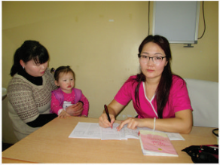
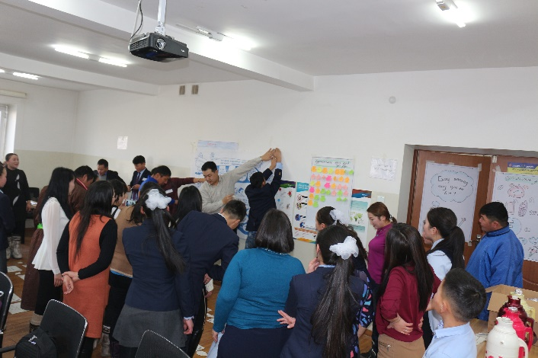
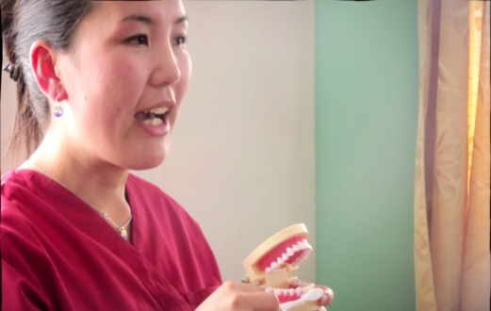
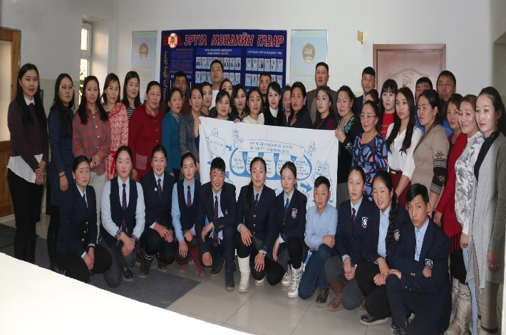
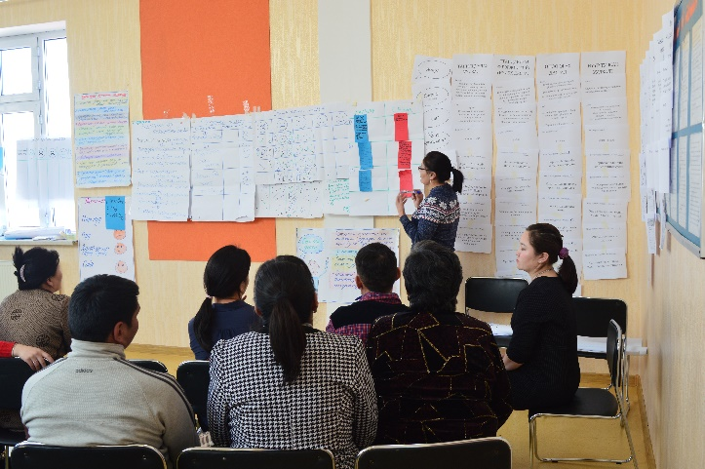
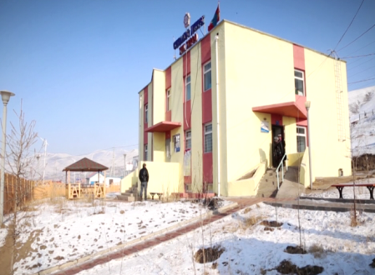
“Иргэдийн дуу хоолой, түүний үр нөлөө” арга зүйгээр дамжуулан ИРГЭД\ИНБ анхан шатны эрүүл мэндийн салбарт идэвхтэй оролцсоноор гарсан бодит үр дүнгүүд...
Чингэлтэй дүүрэг 12 хороо Их эмчийн орон тоог батлуулж 2015 оны 12 –р сарын 1 эхлэн ажлуулсан бөгөөд цалингийн зардал болох 7,5 сая төгрөг төсөвт суугдсан
Өвөрхангай аймгийн Хужирт сум Эрүүл мэндийн тоног төхөөрөмж
Баянзүрх дүүргийн 17-р хороо:
1 их эмч, 1 сувилагч нэмж ажлуулсан

Slide 44
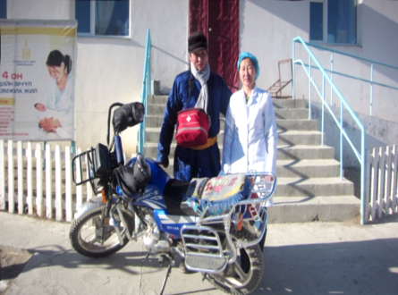
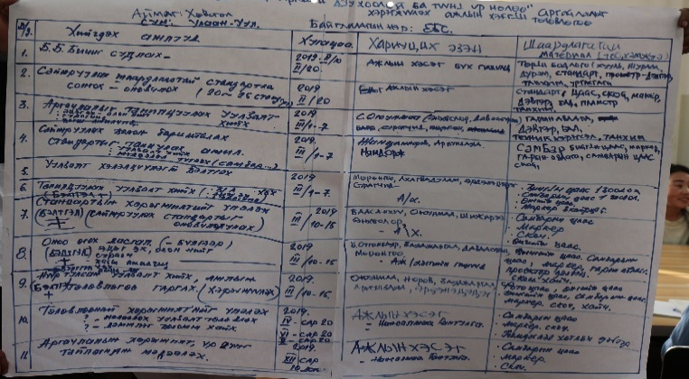
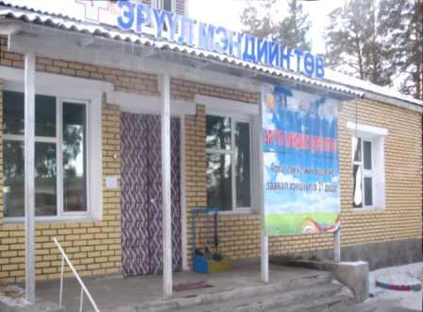
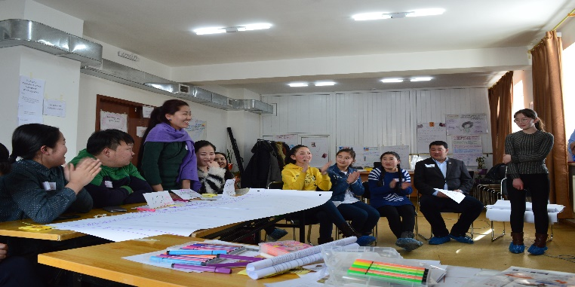
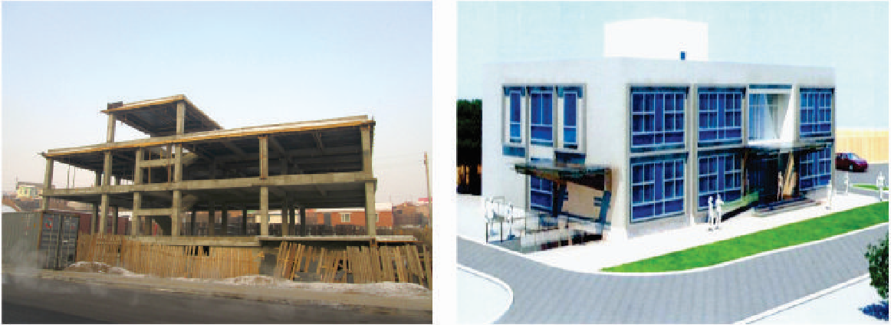
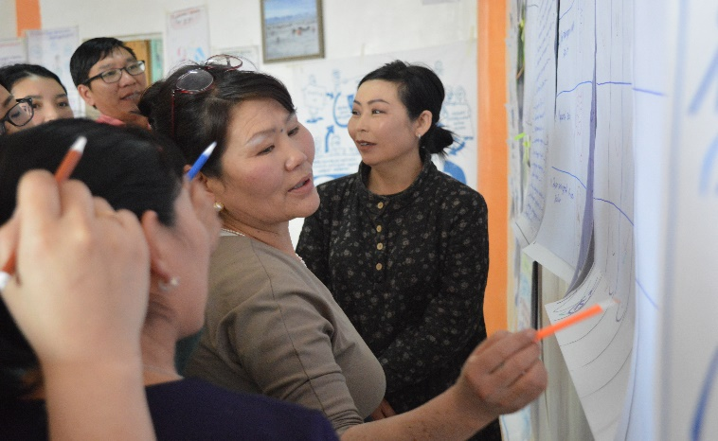
“Иргэдийн дуу хоолой, түүний үр нөлөө” арга зүйгээр дамжуулан ИРГЭД\ИНБ анхан шатны эрүүл мэндийн салбарт идэвхтэй оролцсоноор гарсан бодит үр дүнгүүд...
Хөвсгөл аймгийн Төмөрбулаг сум: Багийн эмч мотоциклтой болж, шатахууны зардлыг орон нутгийн төсөвт суулгасан.
Сонгинохайрхан дүүргийн 8–р хороо: Хөгжлийн бэрхшээлтэй иргэдэд зориулсан зам, явган хүний зам, сүүдрэвч барьсан.
Чингэлтэй дүүрэгт 12-р хорооны өрхийн эрүүл мэндийн төвийн 750 сая төгрөгийн санхүүжилтийг шийдүүлж, 2 давхар барилга ашиглалтад орсон.

Slide 45
БОДИТ ҮР ДҮН
1.1 тэрбум төгрөгийг эмнэлэгийн барилга барих, засвар хийхэд зарцуулсан.
Эрүүл мэндийн төвүүд шаардлагатай тоног төхөөрөмжөөр хангагдсан
Хөгжлийн бэрхшээлтэй иргэд эрүүл мэндийн үйлчилгээ авах боломж нэмэгдсэн
21 ЭМЧ, СУВИЛАГЧ
ШИНЭЭР АЖИЛД АВСАН
Модуль 4

Slide 46
ГҮЙЦЭТГЭЛ
ИРГЭДИЙН ОНООНЫ КАРТЫН АРГА
ТӨЛӨВЛӨЛТ
ТӨСӨВЛӨЛТ
ОРОЛЦООТ ТӨСӨВЛӨЛТ
ЗАРЦУУЛАЛТ
ХУДАЛДАН АВАХ АЖИЛЛАГААНЫ ХЯНАЛТ
ИРГЭДИЙН ҮНЭЛГЭЭНИЙ КАРТ
ИРГЭДИЙН ОРОЛЦООТ АУДИТ
НИЙГМИЙН АУДИТ
ОРОЛЦООТ ТӨЛӨВЛӨЛТ
ОРОЛЦООТ БОДЛОГО БОЛОВСРУУЛАЛТ
ТӨСВИЙН ХАРААТ БУС ХЯНАЛТ ШИНЖИЛГЭЭ
ТӨРИЙН ЗАРЦУУЛАЛТЫГ МӨШГИХ СУДАЛГАА

Slide 47
ЗАРЦУУЛАЛТЫН ҮЕ ШАТ
Хөгжиж буй улс орнуудын бодлого боловсруулагчид, ТББ-ууд, иргэд төрөөс төсөвлөсөн хөрөнгө мөнгө зориулалтын дагуу зарцуулагдаж байгаа талаарх мэдээлэл бага.
Энэ нь төсвийн хуваарилалт УДААШРАХ, төсөвлөсөн хөрөнгө мөнгө эцсийн үйлчилгээ үзүүлэгчдэд бүрэн ОЧИХГҮЙ байх бэрхшээл үүсэгдэг.
Төрийн зарцуулалтыг мөшгөх судалгаа
Notes:
Хөгжиж буй улс орнуудын бодлого боловсруулагчид, ТББ-ууд, иргэд төрөөс төсөвлөсөн хөрөнгө мөнгө зориулалтын дагуу зарцуулагдаж байгаа талаарх мэдээлэл бага байдаг.
Энэ нь төсвийн хуваарилалт УДААШРАХ, төсөвлөсөн хөрөнгө мөнгө эцсийн үйлчилгээ үзүүлэгчдэд бүрэн ОЧИХГҮЙ байх бэрхшээл үүсэгдэг..

Slide 48
ЗАРЦУУЛАЛТЫН ҮЕ ШАТ Төрийн зарцуулалтыг мөшгөх судалгаа

Slide 49
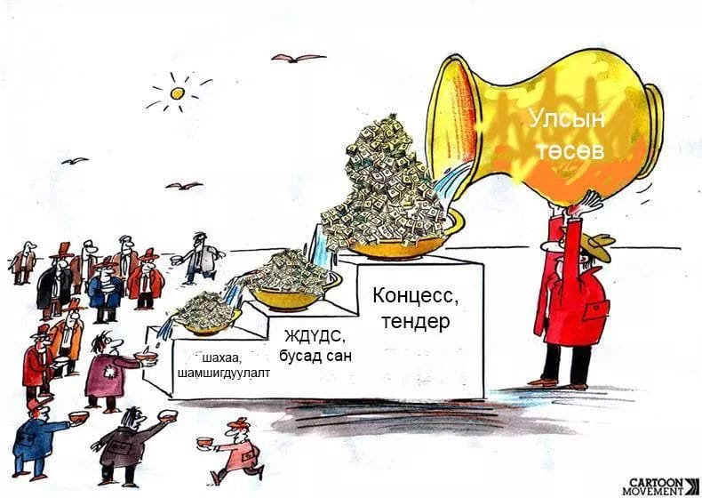
Төсөвлөсөн мөнгөнд багтааж худалдан авалт хийсэн эсэх
Тухайн худалдан авсан тоног төхөөрөмж чанарын шаардлага хангасан эсэх
Анх төсөвлөсөн мөнгө сургуульд тэр хэмжээгээрээ хуваарилагдан ирж чадсан эсэх
Notes:
Нэмэлт тайлбар.

Slide 50
Төрийн зарцуулалтыг мөшгих судалгаагаар бид юу илрүүлж болох вэ?
Үндэсний
Аймаг
Сум
Эцсийн хэрэглэгчид
МӨНГӨНИЙ ШАМШИГДЛЫГ МЭДЭХ
ДУТАГДАЛ ХОЦРОГДЛЫГ ИЛРҮҮЛЭХ
ХҮНИЙ НӨӨЦИЙН ХОМСДОЛЫГ ИЛРҮҮЛЭХ
ТЭГШ БАЙДЛЫГ ХАНГАХ
ТӨВЛӨРЛИЙГ СААРУУЛАХ
ҮР ДҮН, ҮР НӨЛӨӨГ НЭМЭГДҮҮЛЭХ

Slide 51
ГҮЙЦЭТГЭЛИЙН ҮЕ ШАТ Хэрэглэгчийн үнэлгээний карт

Slide 52
ТАВИГДАХ ШААРДЛАГА
Хэрэглэгчийн хандлагад тулгуурлаж найдвартай мэдээлэл цуглуулах
Эрүүл мэндийн байгууллага ХҮК-ийн судалгааны үр дүнг сонсож, үр дүнтэй өөрчлөлт хийх
ХҮК-ийн талаар иргэдийн мэдлэг, чадварыг сайжруулж судалгаанд оролцуулах
Ухуулга нөлөөллийн ажлаас илүү бүтээлч, шийдэлд чиглэсэн арга барилыг ашиглах
Үр дүнг түгээн дэлгэрүүлэхэд хэвлэл мэдээллийн оролцоог хангах

Slide 53
Сайн туршлага:
“ХАМТЫН ОРОЛЦООТОЙ ЭРҮҮЛ МЭНДИЙН ТУСЛАМЖ ҮЙЛЧИЛГЭЭ” төсөл Хөвсгөл аймаг – 2017 он
Хөвсгөл аймгийн Мөрөн суман дахь түр оршин суугчдыг бүртгэлжүүлэх, эрүүл мэндийн тусламж үйлчилгээнд хамруулахад шаардлагатай санхүүжилтийг өрхийн эрүүл мэднийн төвд шийдүүлж чадсанаар түр оршин суугчид цаг алдалгүй түргэн шуурхай эрүүл мэндийн анхан шатны үйлчилгээ хүлээн авах боломжтой болсон. Төслийг Монголын нийгмийн эрүүл мэндийн мэргэжилтнүүдийн нийгэмлэг (МНЭММН) зөвлөн, “Хөвсгөлийн хөгжил дэвшилд” төрийн бус байгууллага орон нутагтаа удирдан хэрэгжүүлсэн.
Асуудал
ИТХ, Засаг дарга, 22 сум, 1 тосгоны удирдлага, Мөрөн сумын 14 баг, ЭМГ, ӨЭМТ, сургууль, цэцэргэгтэй хамтран түр оршин суугчдын бүртгэлийг бий болгосон
Түр оршин суугчдын эрүүл мэндийн үйлчилгээнд хамруулах талаарх нөлөөллийн уулзалтуудыг зохион байгуулсан
Эрүүл мэндийн сайд, аймгаас УИХ-д сонгогдсон гишүүд нарт “Түр оршин суугчдын талаар авах арга хэмжээний тухай эрхзүйн орчинг бүрдүүлэх шаардлагатай байгаа тухай уламжлан хүргүүлсэн
Үр дүн
Авсан арга хэмжээ
Түр оршин суугчдын талаар нотолгоонд суурилсан мэдээлэлтэй болсон
ӨЭМТ-н санхүүжилтийг орон нутгийн хэмжээнд шийдвэрлэсэн
Түр оршин суугчдын бүртгэлийг сум бүрээр эмхтгэл болгон гаргасан
Эрүүл мэндийн үйлчилгээнд хамрагдах боломжтой болсон
Түр оршин суугчдын оршин суугаа газрын талаарх бүртгэл байхгүй
Түр оршин суугчид эрүүл мэндийн анхан шатны үйлчилгээ авч чаддагүй, авахад хүндрэлтэй
Өрхийн эрүүл мэндийн төвийн (ӨЭМТ) санхүүжилт нь гүйцэтгэлээр олгодоггүй учраас түр оршин суугчдыг үзлэг, үйлчилгээнд хамруулахад хүндрэлтэй
Notes:
Нийгмийн эгэх хариуцлагыг ашиглан хэрэгжүүлсэн сайн туршлага

Slide 54
Сайн туршлага:
“Ховд аймгийн анхан шатны эрүүл мэндийн байгууллагын тусламж үйлчилгээг сайжруулах нь” төсөл
Ховд аймаг - 2019 он
Ховд аймгийн анхан шатны эрүүл мэндийн байгууллагууд болох Мөст сумын “Сум дундын эмнэлэг, Үенч сумын “Эрүүл мэндийн төв”, Жаргалант багийн “Баатархайрхан” ба “Жаргалант” ӨЭМТөвүүдийн тусламж үйлчилгээг сайжруулах зорилгоор нөхцөл байдлын үнэлгээ, хүртээмж, бэлэн байдлын ажиглалт болон санхүүгийн хараат бус байдлын үнэлгээг Хэрэглэгчийн үнэлгээний карт, төсвийн хараат бус хяналт шинжилгээ, оролцоог төлөвлөлтийн аргуудыг ашиглан иргэд, үйлчилүүлэгч нарын дунд хийсэн. Орон нутгийн “Өөртөө туслах ухаан” ТББ нь төслийн менежментийг хариуцан, МНЭММН1 нь үндэсний зөвлөх ТББ-аар ажиллажээ.
Төслийн хэрэгжилт
Үр дүн
Эрүүл мэндийн тусламж үйлчилгээний өнөөгийн нөхцөл байдлын үнэлгээг 534 үйлчлүүлэгдийн дунд хийсэн.
Үнэлгээний нэгдсэн дүгнэлтийг цаашид сайжруулах саналын хамтаар аймгийн ЗДТГ, ЭМГ-ын удирдлага, мэргэжилтнүүдэд болон иргэдэд танилцуулсан.
“Ховд аймагт АШТҮ-ний чанар, хүртээмжийг 2020-2021 онд сайжруулах ажлын нэгдсэн төлөвлөгөө”-г боловсруулсан.
“Ховд аймагт АШТҮ-ний чанар, хүртээмжийг 2020-2021 онд сайжруулах ажлын нэгдсэн төлөвлөгөө”-г Аймгийн Засаг даргаар батлуулсан.
6 ТББ-ын гишүүдийн 83% нь НЭХ-ын арга хэрэгслийг эзэмшсэн.
эрүүл мэндийг дэмжих 4 “Иргэдийн бүлэг”-байгуулсан
Notes:
Нийгмийн эгэх хариуцлагыг ашиглан хэрэгжүүлсэн сайн туршлага

Slide 55
Модуль 4

Slide 56
Мэдэж байж сонирхдог
Сонирхож байж анхаардаг
Анхаарч байж оролцдог
Оролцож байж хянадаг
Хяналт сайжирч байж САЙН ЗАСАГЛАЛ бий болдог

